Slide 1

2018年12月14日
統合データベース講習会：AJACS町田
NBDCの紹介とNBDCが提供するサービス
～生命科学系のデータを活用するために～
三橋 信孝、豊岡 理人
バイオサイエンスデータベースセンター(NBDC) 、JST
Notes:
・お礼（本日は講習会にご参加いただきありがとうございます。
・挨拶（自己紹介、講習を始めさせていただきます）
【講習会全体の説明】
・配布資料の確認、終了後アンケートへの協力依頼
・本講習会で使用した資料はNBDCの講習会ページにて公開されている。
・実習中に困ったことや質問があれば遠慮なく止めてください。
→クリック
------------------------------------------------
・バイオサイエンスデータベースセンター 聞いたことがある人？
・サービスを何か使ったことがある人？
・普段から生命科学系のDBを使っている人？
→既にアンケートは実施済み

Slide 2
目次
講習を始める前に
生命科学系DBの概要
JSTとNBDC、データ共有の取り組みについて
主なサービス(カタログ、一括検索、データの一括ダウンロード)の紹介
ヒトに関するデータ関連のサービス
その他のサービス例
今後に向けて
◇ハンズオンを含む実習について
・クリックは最小限に
・反応が無くてもしばらく待つ
◇録画について
Notes:
【このパートについて】
・目次及び自分のパートの全体の進め方
①スライドを使いながら使い方や機能を紹介
②実際に手を動かしてもらう、配布資料の実習を行う
→実習を行うためにブラウザを開く（Chrome、FireFox、Safariなど）
→実習時の注意（クリックは最小限に）
・記録のため動画撮影、写真撮影するので都合が悪ければ言って欲しい
→クリック

Slide 3
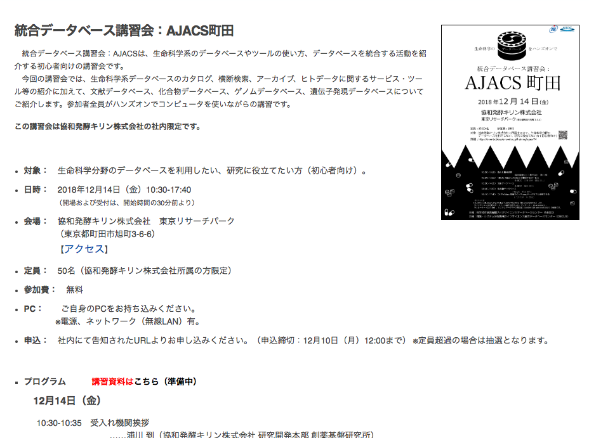
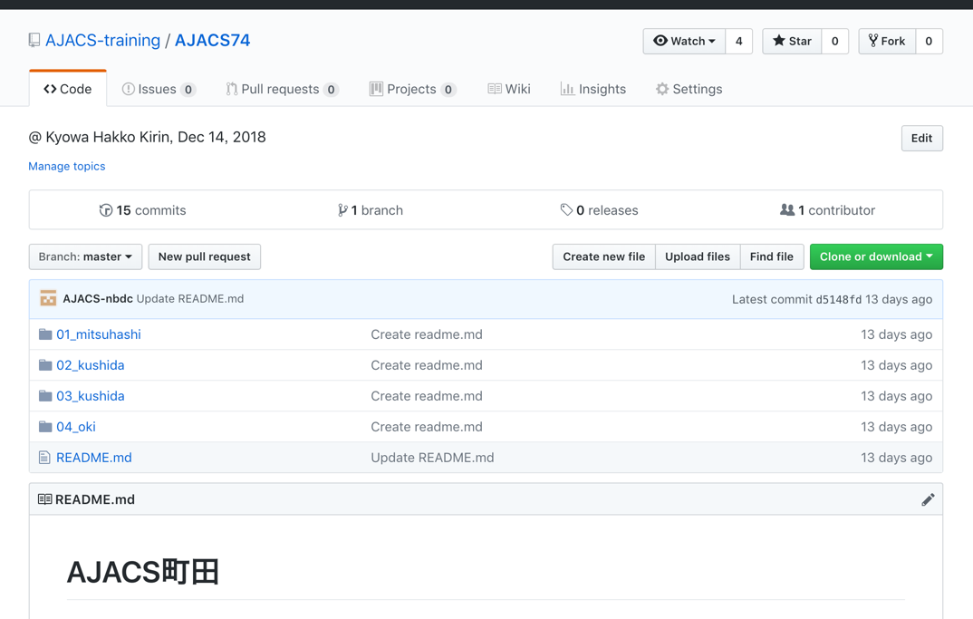
1
講習会の資料置き場
「NBDC AJACS町田」で検索
https://github.com/AJACS-training/AJACS74
講習会のプログラム＆資料
(タブで開けておいて！)
Notes:
資料置き場への案内
・新しいタブ又はウィンドウを開く
・AJACS町田ページ（講習会の参加申込を行っていただいたページ）→githubへ

Slide 4
目次
講習を始める前に
生命科学系DBの概要
JSTとNBDC、データ共有の取り組みについて
主なサービス(カタログ、一括検索、データの一括ダウンロード)の紹介
ヒトに関するデータ関連のサービス・ツール
その他のサービス・ツール
今後に向けて
Notes:
・それでは講習の内容に入る
・まずは生命科学系のDBの概要を紹介する
→クリック

Slide 5
転換期を迎える生命科学
2
生命科学の情報爆発
仮説検証型からデータ駆動型の科学への転換
データ、データベースを自由に使いこなす
情報学、 統計学、数学、計算機科学などの融合
データの統合による知識発見
Notes:
・現在、生命科学は転換期を迎えている
（・先日IT関連のWeb記事でも、生命科学者がプログラミングを学ぶ時代だと紹介されていた）
・大量のデータが出る時代であり、公共のデータを使って新たな知見を導く時代
・データベースを使いこなすことが重要

Slide 6
代表的な生命科学関係のデータベース
2
データベースの内容 | データベース例
DNA塩基配列 | GenBank, ENA, DDBJ
アミノ酸配列 | UniProt, Swiss-Prot
タンパク質立体構造 | wwPDB, SCOP2, CATH
アミノ酸配列ドメイン | Pfam, InterPro
アミノ酸配列モチーフ | PROSITE, Blocks
パスウェイ | KEGG, Reactome
遺伝病 | OMIM
文献 | MEDLINE
遺伝子発現 | GEO, ArrayExpress
Notes:
・代表的な生命科学系DB（の一部）は表の通り。

Slide 7
日本の代表的な生命科学系データベース
2
DDBJ (DNA Data Bank of Japan)
DNA塩基配列を収集
国立遺伝学研究所DDBJセンター（静岡県三島市）
PDBj (Protein Data Bank Japan)
タンパク質の立体構造を収集
大阪大学蛋白質研究所
KEGG (Kyoto Encyclopedia of Genes and Genomes)
生命情報をシステムとして表現
京都大学化学研究所バイオインフォマティクスセンター
Notes:
・前のスライドのうち、日本における代表的な生命科学系DBはこの３つ。
（PDBjはwwPDBのアジア拠点）

Slide 8
構築法から見たデータベースの分類
（「生命科学データベース統合に関する調査研究(H17~H19)」より）
2
型 | 情報源の 種類 | 処理 方法 | 処理主体 | データ形式 | 例
バンク型 | 測定器と登録者 |  | 不特定多数 | 構造化 テキスト | DDBJ, wwPDB
プロジェクト型 | 測定器と実験者 |  | 特定人間 | 構造 | FANTOM, モデル生物DB
プログラム型 | データベース レコード | 機械的 処理 | マシン | 構造 | UniGene
キュレーション型 | データベース レコード | 高度 情報処理 | 特定人間 | 構造 | SCOP2
知識モデル型 | 読み物 | 高度 情報処理 | 特定人間 | 構造 | KEGG
総説型 | 読み物 | 高度 情報処理 | 特定人間 | 構造化 テキスト | OMIM
Notes:
・先ほどは扱う情報で分類したが、少し古いデータだが、データベースを構築方から分類すると表の通り。

Slide 9
バンク型データベースとは
2
（→提出されたデータを受け取り公開するDBを広くリポジトリと呼ぶ）
DDBJ/GenBank/ENAおよびwwPDBでは、全世界で解読された塩基配列および立体構造情報を、
査定して受け入れ
データベースに蓄積し
公開して共有する
→accession numberを付与
論文を投稿する際には、雑誌側から
accession numberの記載を求められる
塩基配列や立体構造以外のデータについても、
リポジトリへの登録が求められるようになっている
Notes:
・前スライドの表のうち、バンク型のDBはどのようなものか。
・データ生産者からデータを受け取って蓄積し、公開・共有するためのDB。
（データの登録を受けるDBの総称としてはリポジトリと呼ばれることが多い）
・論文の根拠となったデータは公開して共有するのが当然の時代に。
・さらに公開されているのは論文の根拠データだけではない。
公的資金で行われた研究のデータは、可能な限り公開/共有する「オープンサイエンス」の潮流が来ている。
→クリック

Slide 10
データを共有することの意義
2
科学の世界では本来データは第3者と共有するもの
再現性→真理か？
透明性→データそのものが間違っていないか？
再利用→新しい観点からの解析、共同研究、教育目的、時間や費用の節約
新しい技術（大量データのマイニング等）の開発の促進
市民は2度税金を払わない
→公的資金を投じたデータはすべての市民のもの
国などの公的資金を投じて得られたデータは共有へ！
Notes:
・それでは「データを共有することの意義」とは何か？
・研究をしているみなさんは既にご承知と思うが、科学の世界において何か新規な主張を行うためには、それを裏付けるエビデンスの提示が必要
→科学の世界では本来データは公開し共有するもの
・その意味としては、
・実験結果を再現できるか、真理であるかを確認するための「再現性」、データの取得方法自体が間違っていないかを検証するために必要な「透明性」、当初の研究とは違った観点からの再解析や教育目的での利用といったデータの「再利用」、近年では次世代シーケンサーのデータや各種の画像データなど、これまでの技術で取り扱うことの難しいデータが産生されていることから、データを共有することによって新しい解析技術の開発を促進するという意味も存在する。
・また、特に欧米においてよく言われることだが、研究費の多くは税金によってまかなわれている。税金によって行われた研究成果は市民のものであり、それを手にするために税金をさらに投入することはない、という考え方がされる。
→公的資金を投じて得られたデータは共有する、というのが世界的な潮流となっている。
→クリック

Slide 11
オープンサイエンスに関する国際動向と日本の対応
2013年 G8科学大臣会合 共同声明
「論文のオープンアクセス化に加え、研究データのオープン化を」
↓
2016年 G7科学技術大臣会合
オープンサイエンス作業部会の設置
↓
2017年 G7科学技術大臣会合
①オープンな研究エコシステムのためのインセンティブ
②研究データの最適利用のためのインフラ
〇総合科学技術・イノベーション会議
国際的動向を踏まえた
オープンサイエンスに関する検討会
（H26(2014).12.9～H27(2015).3.30）
国際的動向を踏まえた
オープンサイエンスの推進に関する検討会
（H29(2017).12.27～）
・研究データ管理・利活用ポリシー策定ガイドライン
公的研究資金を用いた研究成果〈論文、生成された研究データ等〉について、科学界はもとより産業界及び社会一般から広く容易なアクセス・利用を可能にし、知の創出に新たな道を開くとともに、効果的に科学技術研究を推進することでイノベーションの創出につなげることを目指した新たなサイ工ンス
Notes:
そういった潮流のキーワードとして「オープンサイエンス」ということが言われている
・2013年6月G８科学大臣会合の共同声明として、「論文のオープンアクセスに加え、研究データのオープン化を」ということがうたわれた。それまで、公的資金で行われた成果を論文化した場合には、自由にアクセスできるようにしようという「オープンアクセス」の議論が進んでいたが、論文の裏付けとなる研究データについても共有しようという声明。
→これを受けて、具体的にどう実現するかについて各国での議論が活発化
・日本においても内閣府の「国際的動向を踏まえたオープンサイエンスに関する検討会」において、集中的な議論が行われ、2015年3月に報告書が出された
→クリック
・そのなかで、「公的研究資金を用いた研究成果〈論文、生成された研究データ等〉について、科学界はもとより産業界及び社会一般から広く容易なアクセス・利用を可能にし、知の創出に新たな道を開くとともに、効果的に科学技術研究を推進することでイノベーションの創出につなげることを目指した新たなサイエンス」として、「オープンサイエンス」が定義され、推進のための方向性が示された。
→クリック

Slide 12
目次
講習を始める前に
生命科学系DBの概要
JSTとNBDC、データ共有の取り組みについて
主なサービス(カタログ、一括検索、データの一括ダウンロード)の紹介
ヒトに関するデータ関連のサービス・ツール
その他のサービス・ツール
今後に向けて
Notes:
・つぎはNBDCの組織と取り組みについて紹介する。
→クリック

Slide 13
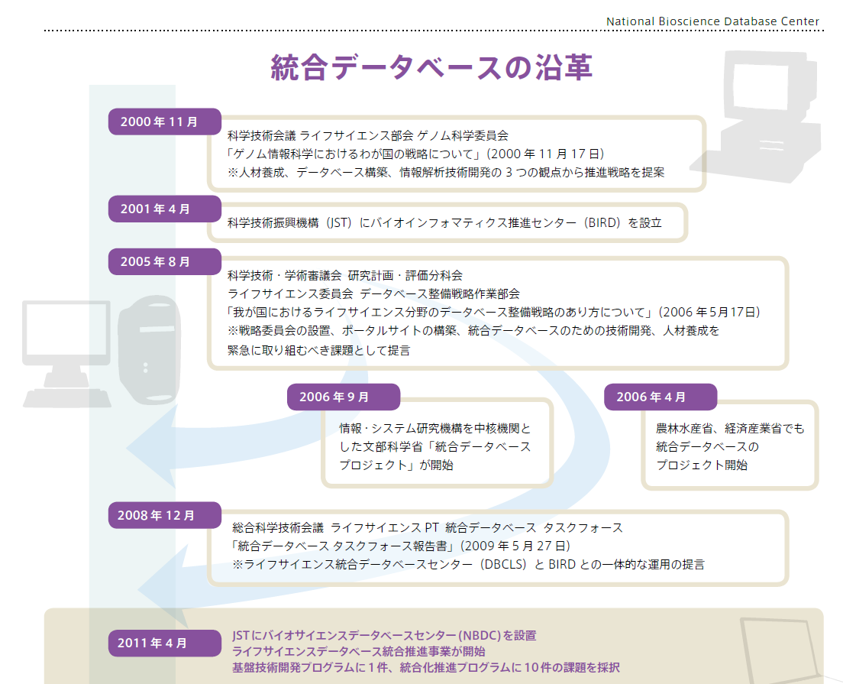
3
Notes:
・バイオサイエンスデータベースセンター(NBDC) はJST内に設置されたセンターであり、データベースを統合し、データの共有を推進する事業を実施
【詳細】
NBDCはライフサイエンス分野のデータベースを統合することを目的として事業を行っているが、これまでの取り組みについて簡単に。
この図は本日配ったNBDCのパンフレットの裏にも掲載してある。
2000年11月 科学技術会議ライフサイエンス部会において「ゲノム情報科学におけるわが国の戦略について」
ヒトゲノム解読を始めとする世界的なゲノム科学の進展を受けて、日本としての推進戦略を提案
2001年4月 それを受けてJSTにバイオインフォマティクス推進センターを設立
2005年8月 科学技術・学術審議会において「我が国におけるライフサイエンス分野のデータベース整備のあり方について」提言
→各省庁において、統合データベース整備の動き
2006年4月 情報・システム研究機構を中核機関とした文部科学省「統合データベースプロジェクト」が開始
2008年12月 総合科学技術会議 の「統合データベース タスクフォース報告書」
→ライフサイエンス統合データベースセンター（DBCLS）とBIRD との一体的な運用の提言
2011年4月 JST にバイオサイエンスデータベースセンター(NBDC) を設置。ライフサイエンスデータベース統合推進事業が開始
→データベースを統合し、データの共有を推進する試み
→クリック

Slide 14

JSTとNBDCのご紹介(1)
3
科学技術振興機構(JST) http://www.jst.go.jp/
１．未来を共創する研究開発戦略の立案・提言
２．知の創造と経済・社会的価値への転換
２．４．情報基盤の強化
（ライフサイエンスデータベース統合の推進）
我が国におけるライフサイエンス研究の成果が、広く研究者コミュニティに共有され、活用されることにより、基礎研究や産業応用につながる研究開発を含むライフサイエンス研究全体の活性化に貢献するため、文部科学省が示す方針の下、様々な研究機関等によって作成されたライフサイエンス分野データベースの統合に向けて、オープンサイエンスの動向を踏まえた戦略の立案、ポータルサイトの拡充・運用及び研究開発を推進し、ライフサイエンス分野データベースの統合に資する成果を得る。
３．未来共創の推進と未来を創る人材の育成
〔JST第4期中長期目標（H29年2月）より〕
Notes:
・ではなぜJSTの中のNBDCがオープンサイエンスやデータ共有の推進を行っているのか？
・そもそも、科学技術振興機構（JST）においては、「科学技術の振興を進める」というミッションを実現するための「3本の柱」として「研究開発戦略を立てる」「科学技術イノベーションを興す」「科学技術イノベーションの基礎を作る」という活動を掲げており、その3本目の柱の中に含まれる「科学技術知識情報インフラの構築」という項目を根拠として、前に述べたような経緯に従ってNBDCが設立された。
→クリック

Slide 15
JSTとNBDCのご紹介(2)
3
バイオサイエンスデータベースセンター(NBDC)
https://biosciencedbc.jp/
JSTの中の１つのセンター
2011（平成23年）年4月に設立
生命科学分野のDBを使いやすくする！
（１）データベース研究開発戦略の立案
（２）データベースの充実
府省間のデータベース統合
基盤技術開発
ファンディングプログラム
（分野ごとにデータの統合を進めるため）
（３）データの公開
（ポータルサイトや関連サービスも含めて）
（４）国際連携
Notes:
・NBDCはJSTのなかの1つのセンター。2011年4月に設立。
・目的は「生命科学分野のDBを使い易くする」こと。
・それを実現するために、DBを研究開発するための戦略を立てたり、DB自体の充実を行ったり、そういったDBの公開を行うための場所作ったりサービスを運営したりしている。
・ネット上でデータを公開することは、海外からのデータ利用にも対応が必要になるし、海外ではすでにいろいろな機関からデータが公開されている。そういったところと連携しながら事業を行っている。
→クリック

Slide 16
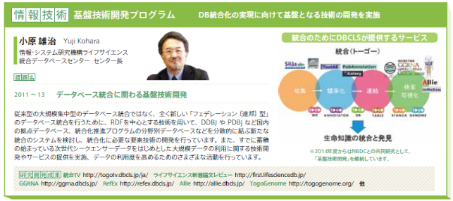

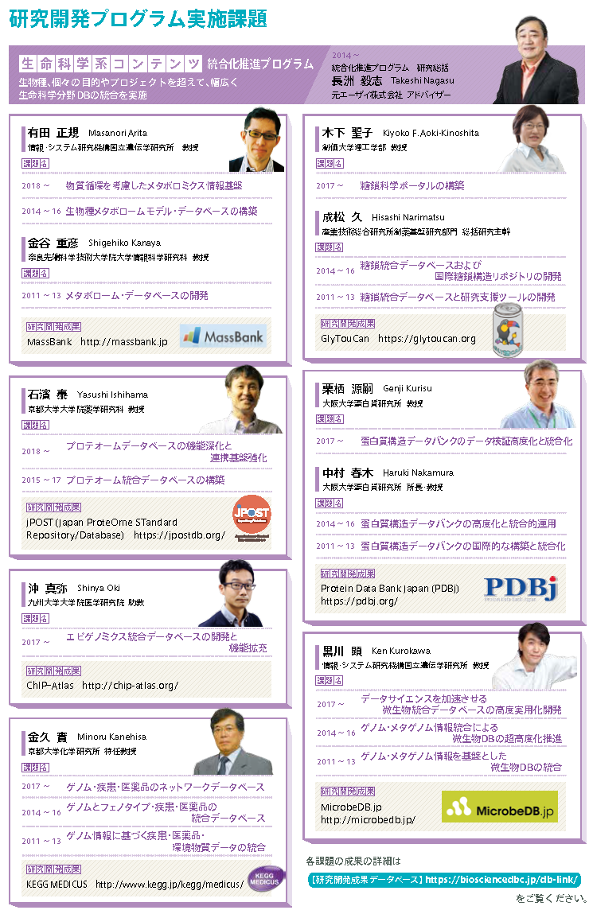
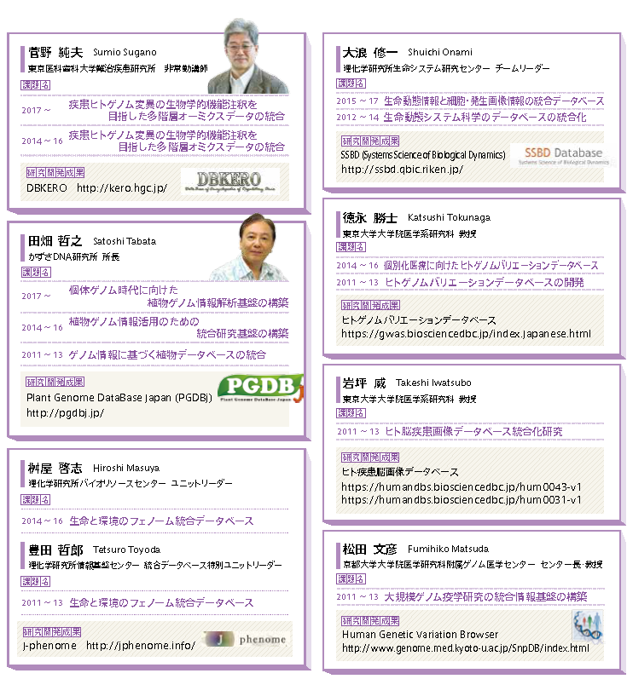
NBDCの取り組み
3
連邦型統合DB
（⇔中央集中型DB）
基盤技術開発
ファンディングプログラム
（分野ごとにデータの統合を進めるため）
Notes:
・こちらの図もパンフにあるもの。パンフを開いてもらって、中を見てもらう。
・NBDC事業の研究・技術開発にはどういったものがあるか。
・下の紫部分で紹介しているのは、生命科学の様々な分野において、そこでキーとなる先生方にその分野のデータを取りまとめる、中心となるようなDBを構築していただくためのファンディングプログラム（糖鎖、タンパク質立体構造、プロテオーム、ヒトゲノムの変異情報やエピゲノム、微生物ゲノム、植物ゲノム、画像データ、医薬品にかかわるパスウェイ等）。先ほど紹介したPDBjやKEGGの一部にファンディングしているし、DDBJとも連携を行っている。
・それに対して右上の緑色の部分では、そういったDBを統合するための基盤となる情報技術の開発を共同研究として行っている、ライフサイエンス統合データベースセンター（DBCLS）を紹介している。
・私たちのセンターでは、（NCBIのような）データを1箇所に集める中央集権的な統合ではなく、分散しているDBを情報技術を用いて統合的に利用する「連邦型」の統合DBを目指した取り組みを行っている。
→クリック

Slide 17
JSTとNBDCのご紹介(2)
3
バイオサイエンスデータベースセンター(NBDC)
https://biosciencedbc.jp/
JSTの中の１つのセンター
2011（平成23年）年4月に設立
生命科学分野のDBを使いやすくする！
（１）データベース研究開発戦略の立案
（２）データベースの充実
府省間のデータベース統合
基盤技術開発
ファンディングプログラム
（分野ごとにデータの統合を進めるため）
（３）データの公開
（ポータルサイトや関連サービスも含めて）
（４）国際連携
Notes:
・ここから具体的にNBDCが提供しているサービスについて紹介をしていく。
→クリック

Slide 18


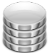

生命科学分野のDBに対する要望
3
NBDCのサービス
どんなDBがどこ(URLは？)にあるのか？
欲しいデータは既に誰かが作成、
公開しているのでは？
複数のDB内を横断的に検索できないか？
DBごとに訪れて検索するのは手間
文献や特許など異なるDBを一括検索できれば
データセットを取得できないか？
インタフェースに囚われずに⾃由に使いたい
手持ちのデータと組み合わせてみたい
DBのカタログ
DBの一括検索
データの一括
ダウンロード
Notes:
NBDCで提供するサービスは従来から指摘されていた生命科学のデータベースに関する問題点を少しでも解消するためのものなので、ここで、その問題点はどういったものであったかをまず、紹介したい。
・まず、どんなDBがどこにあるか分からない。自分が欲しいデータは、既に誰かが公開しているのではないか。自分で実験しなくても、既にデータが存在するのであれば、それを利用したい。
・DBが公開されていても、複数のDBを横断的に検索することができない。異なるインターフェイスのDBを渡り歩きながら、検索を行う必要がある。データ形式の異なる情報であっても、一括で検索したい。
・一つ一つ検索するのではなく、公開されているデータセットを丸ごとダウンロードして、自分の手持ちのデータと組み合わせて使いたい、という要望があった。
・これについてNBDCでは、
→クリック
・1番目の要望については日本国内の生命科学分野のDBを集めた「カタログ」を作成
→クリック
・2番目の要望については、複数のDBを一括で検索できるサービスを開発
→クリック
・3番目の要望については、データの一括ダウンロードをできる仕組みを構築した。
このあと各サービスを詳しく説明し、実際に手を動かす簡単な実習も用意している。
→クリック

Slide 19
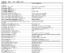

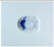
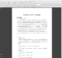
データを利用する際の問題点
求められるデータが入っているか？
使いたいデータが見つからない
公的プロジェクトの成果が非公開
どのようなデータが入っているのか？
多種多様なデータ
データ項目の説明がばらばらor無
分野ごとにばらばらな用語
どのように使って良いのか？
利用に際しての条件がばらばらだし、
そもそもどこに書いてあるのか？
商用可能か？
契約が必要？
使用料は必要？
論文に引用してもいいのか？
データを集めるための仕組み
・公的な研究には寄託を義務付け
ATGTGGCCT・・・
321654987・・・・・・
データフォーマットの標準化
データの説明(メタデータ)の標準化
利用条件の標準化
and明示
・データ作成者の
著作権表示
・商用↔非商用
・公開条件
・引用方法
契
約
書
Notes:
・実習に進む前にもう少しだけ、データを利用する際の問題点として寄せられた意見を紹介する。
・様々な方法で、使えそうなデータを見つけたとしても、そこにはここに示したような問題があることが指摘されていた。
・どのようなデータが入っているのか分からない。多種多様なデータであって、しかもデータ項目の説明がバラバラだったり、不十分であったりしてよく分からないという問題。
・そのデータセットの中に自分が必要とするデータが入っているかが、なかなか分からない。使いたいデータを見つけることが困難であるという問題。
・データを見つけたとしても、どのように使って良いのかが分からないという問題。利用に際しての条件がバラバラであったり、そもそも条件がどこに書いてあるのかがわからない。
・使用料がかかるのか、論文に引用可能か、商用利用が可能か、といった条件が分からないと利用することは困難になってしまう。
→クリック
・1番目の問題点への解決策としては、「データフォーマットの標準化」や「データの説明（すなわちメタデータ）の標準化」といったものが考えられる。
・2番目の問題への解決策としては、「データを集めるための仕組み」が必要になる。NBDCだけの取り組みではなく、公的な研究には寄託を義務づけるといったことが必要になるが、こちらについても状況が少しずつ改善している。
・3番目の問題への解決策としては、利用条件の標準化と明示がとても重要になる。また、DBの著作権ということについては議論があるところだが、データを出した方の努力がきちんと報われることも重要だと考えますので、データ作成者の著作権表示をきちんとすることを進めている。そして、商用・非商用の区別や、公開条件、引用方法といったものがあるならば、明示することを進めている。
→クリック
このうち「利用条件の標準化・明示」についてもう少しお話ししたいと思います。
→クリック

Slide 20
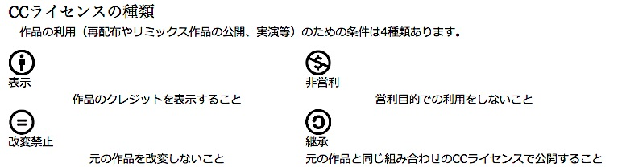

クリエイティブ・コモンズ（CC）
再利用と共有を促進する仕組み
Attribution(BY)
NonCommercial
NoDerivs
ShareAlike
４種類のマークを組み合わせて６種類の利用条件を選択することができる
CC-BY ジャパンクリエイティブ・コモンズ・ジャパン（http://creativecommons.jp/licenses/）
高
利用の自由度
中
Notes:
・「利用条件」については特に、分かりやすく提示するため、NBDCではクリエイティブ・コモンズ（cc）ライセンスを使用
・CCは著作物に関して、再利用と共有を促進する仕組み
・著作権はそもそも著作者に大きな権利を与えるものであるが、これまでは著作権で保護されているか、いないかという2択しかなかった。
・CCでは著作者が利用条件を明示することで、その条件を守るならば自由に使って良いとすることで、再利用と共有を促進する。
・具体的には、利用に関する条件を表す４種類のマークを組み合わせて６種類の利用条件を選択することができる
・４種類のマークは、表示（誰の著作物であるかという、作品のクレジットを表示すること）、非営利（営利目的での利用を禁止する）、改変禁止（元の作品の改変を禁止する）、継承（元の作品を利用して2次著作物を作成した場合、元の作品と同じCCで公開すること）など
・これらを組み合わせて利用条件を示すのが、CCの枠組み
・ページの下に書いてあるとおり、この資料自体も、CC-BYの条件の下で公開している
→クリック

Slide 21
目次
講習を始める前に
生命科学系DBの概要
JSTとNBDC、データ共有の取り組みについて
主なサービス(カタログ、一括検索、データの一括ダウンロード)の紹介
ヒトに関するデータ関連のサービス・ツール
その他のサービス・ツール
おわりに
Notes:
・ここからは、先ほど紹介したカタログ、一括検索、一括ダウンロードという3つのサービスについて詳しく説明していく。
・それぞれのサービスについての説明のあとには、実際に手を動かして、簡単な実習を行っていただく。とても簡単な作業なので、もし良ければご自分の興味に従って、自由な検索なども行っていただければと思う。
→クリック

Slide 22
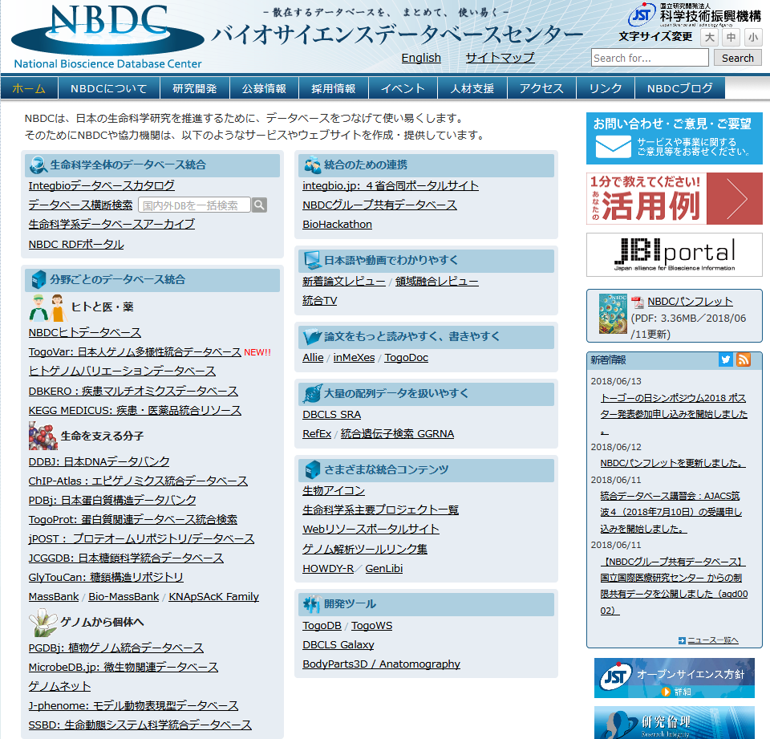
NBDCのポータルサイト
https://biosciencedbc.jp/
4
DBのカタログ
DBの一括検索
ポータルサイトへは
「NBDC」で検索
データの一括
ダウンロード
40種類以上のサービス
生命科学のDB関連
登録不要（一部を除く）
無料
どこからでも、誰でも
分野ごとのDB統合
マウスをあてると簡単な説明が出ます。
Notes:
・まずは各サービスの場所を案内する。
・DBのカタログ、一括検索、データの一括ダウンロードはNBDCのポータルサイトから利用できる。
・新しいタブでNBDCポータルを開く。「NBDC」の文字列で検索すればトップに出てくる（ちゃんと開けているか様子を見ながら）
・ポータルサイトの左上のブロックが、これから紹介する3サービスなど、一般にも広く使っていただけるであろうサービスをまとめてあるブロック。
・上から、DBのカタログ、一括検索、一括ダウンロードとなっている。
・その他にも、ポータルサイトでは40種類以上の、生命科学分野におけるDBやツール、サービスを掲載。
・先ほど紹介した分野ごとの統合データベースもここに掲載。（PPTについて再度触れる）
・タイトルだけでは分かりにくいかもしれないが、リンクの文字の上にポインタを置くと説明文が表示される。お役立ていただけるものあるかと思うので、後ほど見ていただきたい。
・登録不要（一部を除き）で、どこでも誰でも、無料で使えるサービスとなっている。
・一部、ヒトに関するDBについては、倫理的な問題から審査が必要なものもあるが、それについては後ほど詳しく説明する。
→クリック

Slide 23
生命科学分野のDBに対する要望
4-1
NBDCのサービス
どんなDBがどこ(URLは？)にあるのか？
欲しいデータは既に誰かが作成、
公開しているのでは？
複数のDB内を横断的に検索できないか？
DBごとに訪れて検索するのは手間
文献や特許など異なるDBを一括検索できれば
データセットを取得できないか？
インタフェースに囚われずに⾃由に使いたい
手持ちのデータと組み合わせてみたい
DBのカタログ
DBの一括検索
データの一括
ダウンロード
Notes:
・まずはデータベースのカタログについて紹介。
→クリック

Slide 24
Integbioデータベースカタログ 概要
4-1
国内外の生命科学系DBの所在情報や
説明情報を提供するカタログ
収録DB数：>1,690件（国内1,100件以上）
20種類の記述項目
DB名、URL、運用機関名、生物種、説明など
DBをキーワード検索やカテゴリから探すことが可能
検索ボックス、絞込み機能
記述項目がダウンロード可能
複製、改変などが可能なCC0ライセンスで配布
DBのカタログ
Notes:
・正式名称は「integbioデータベースカタログ」
・収録DB数は1600件以上で、特に国内のDBの情報を整理することを目的としていたので、国内DBは1100件以上収録。
・記述項目は、名称やURL、運用機関名やDBの詳しい説明など。
・DBを検索ボックスからのキーワード検索や、分類を用いた絞り込み検索で探すことが可能。
・記述項目はダウンロードすることも可能。
→クリック

Slide 25
Integbioデータベースカタログ 入口
4-1
https://integbio.jp/dbcatalog/
Notes:
・ここから先は、スライドを使って機能を紹介する。スライドに合わせて操作すると分かりやすいと思うが、後ほどあらためて実習の時間を取る。
・次のサービスを説明する際に、またこのトップページは使うので、右クリックなどで新しいタブやウィンドウで試すと良い。
・こちらのリンクをクリックすれば、データベースカタログのページに飛ぶ。
→クリック

Slide 26
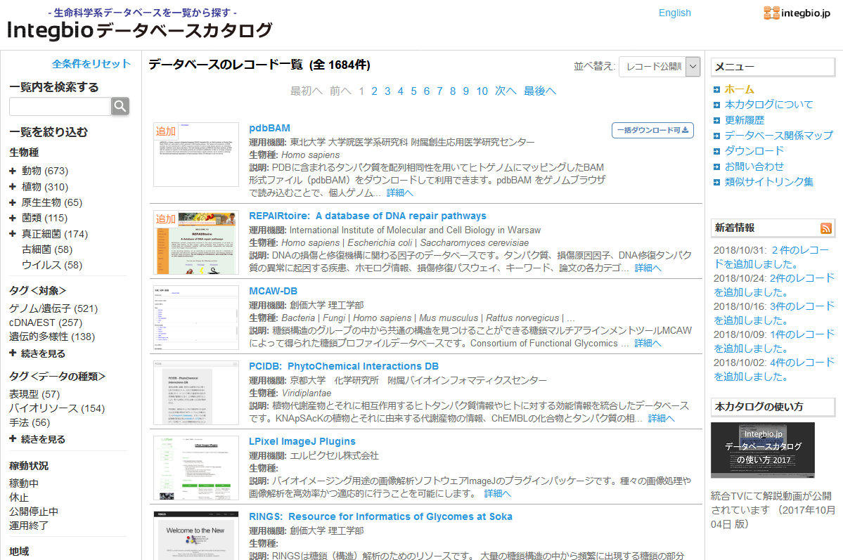
Integbioデータベースカタログ 使い方1
4-1
DBの一覧
・新着情報
・更新履歴
・ダウンロード
・関連リンク集
一覧内の検索
絞り込み
Notes:
・これは1/10にキャプチャした画面。この時点でDB収録数は1639件。
・トップページは３つの領域から構成されている。
→クリック
・左側は検索と絞込みのための領域。検索ボックスからキーワード検索したり、DBの分類を選ぶことで、絞り込みを行うことができる。カテゴリの左のプラスマークを押すことで、さらに詳細な分類が現れる。
→クリック
・中央はDB一覧の表示場所。検索や絞り込みを行うことで該当するDBが表示されるが、デフォルトではすべてのDBが新着順に並んでいる。DB情報の一部が表示された状態。
→クリック
・右側は、メニューや新着情報を掲載している。
→クリック
・まず左側の分類からウィルスを選んでみる。
→クリック

Slide 27
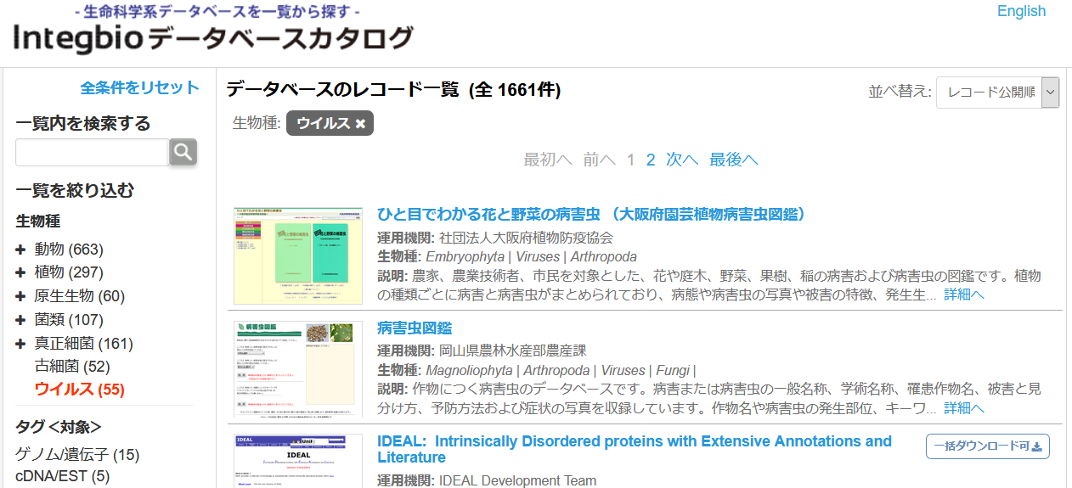
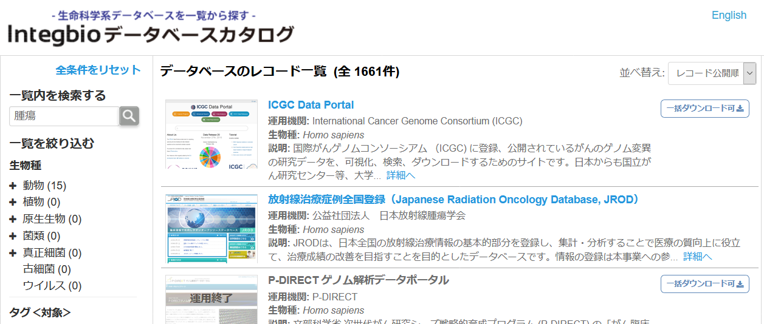
Integbioデータベースカタログ 使い方1
4-1
左側のメニューから選択
テキストボックスで検索
“腫瘍”と入力
Notes:
・すべてのDBからウィルスに関するDBが51件に絞り込まれた状態になり、選んだ分類は赤字に変わる。
・分類には、生物種やカテゴリなどいくつかの観点が存在するので、いくつも選ぶことで、条件をアンドで重ねて絞り込んでいくことができる
→クリック
・元に戻すときは一番上のリセットを行う。表示されている条件の×をクリックすれば、その条件だけ削除することもできる。
→クリック
・いったん条件をリセットしたあとで、今度は検索ボックスに「腫瘍」と入力して検索ボタンを押すと、こういった画面なる。
・こうして検索を行うと、DB情報のどこかに「腫瘍」という言葉が入っているDBが17件出てくる
・ここから、P-DIRECTというプロジェクトを例にとって説明していく
→クリック

Slide 28
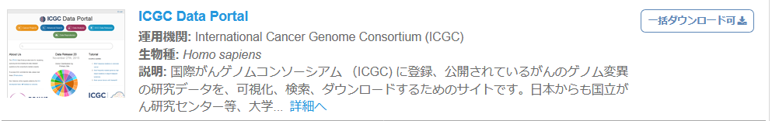
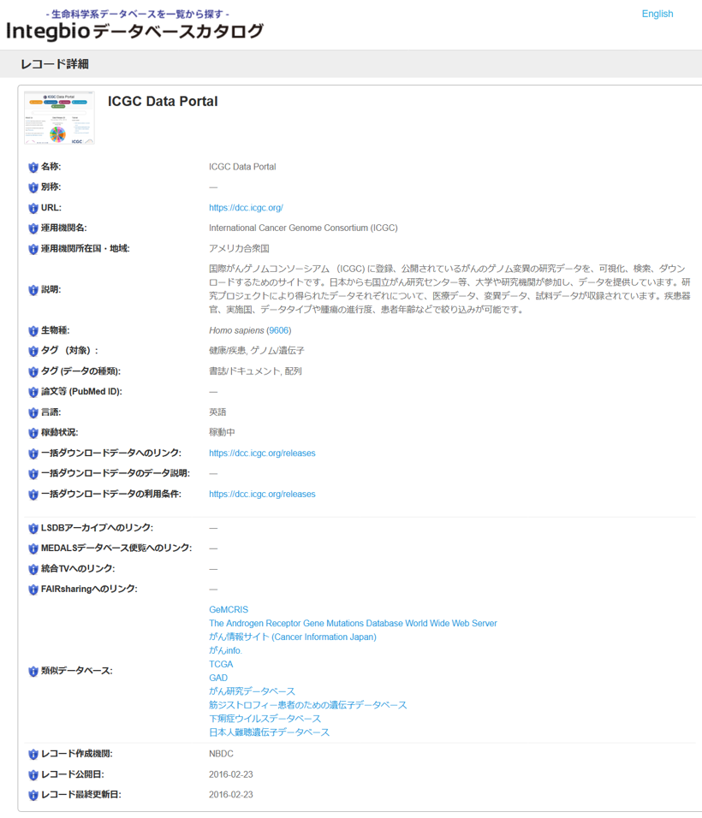
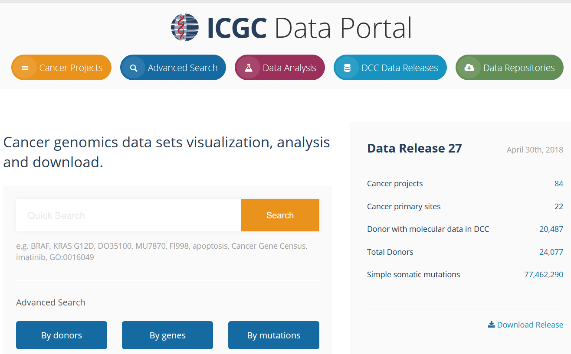
Integbioデータベースカタログ 使い方2
4-1
オリジナルサイトへのリンク
カタログ掲載内容
Notes:
・いまスライドの上に出ているのが、先ほどの検索結果を拡大したもの。
・これは文科省次世代がん研究シーズ戦略的育成プログラムで行った、ヒト試料についての全エクソンシークエンスなどのデータを掲載したサイト。
→クリック
・サムネイルやDB名称をクリックすると、オリジナルサイトに飛んで、そのまま利用することが可能。
・また、説明の末尾の「詳細へ」をクリックすると、NBDCで整えた、カタログ掲載のすべての記載項目を見ることができる。
・どういったDBかということを大まかに把握するためには、オリジナルのサイトを見るよりも、こちらを見てもらった方が分かりやすいと思われる。
→クリック

Slide 29
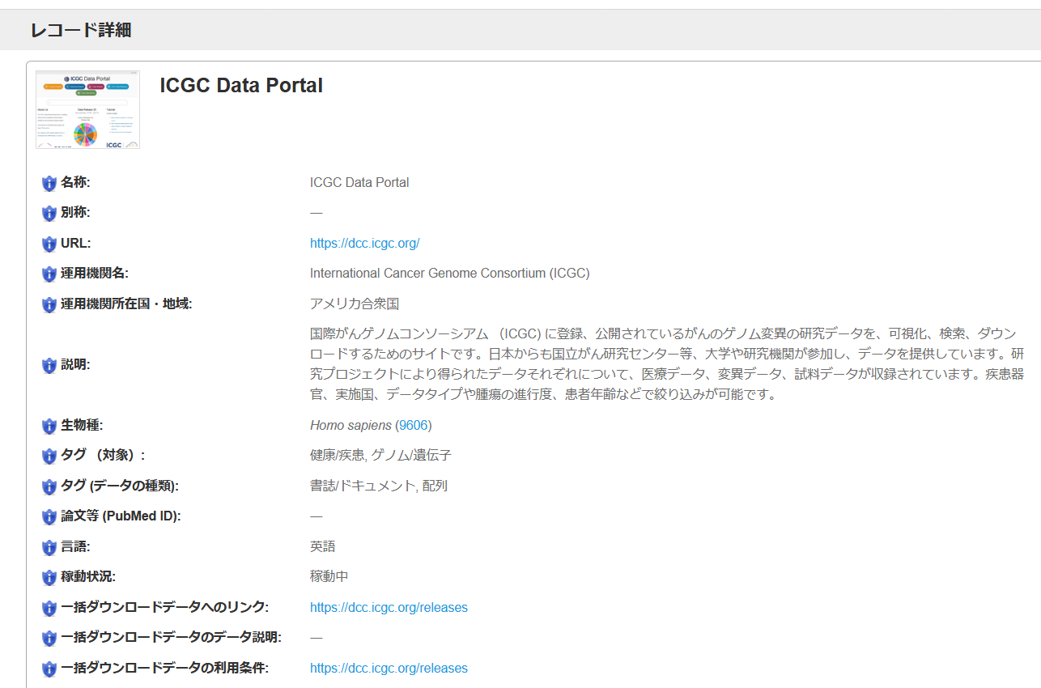
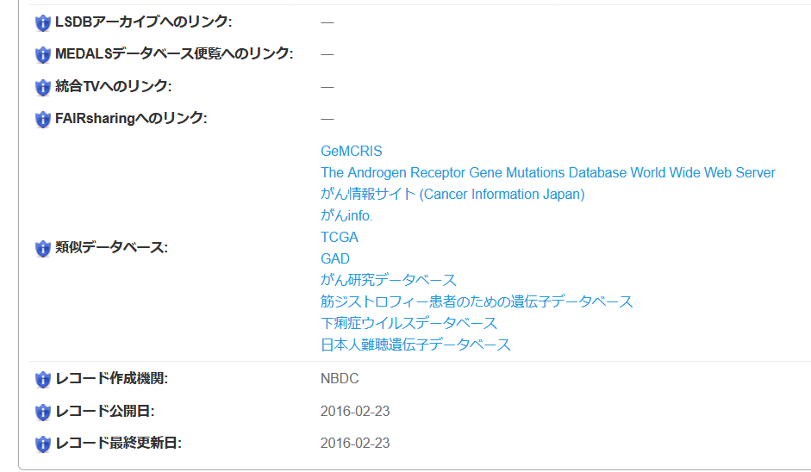
Integbioデータベースカタログ 使い方2
4-1
カタログ掲載内容
Notes:
・カタログの掲載内容はこちらのページ。
・説明文については、DBの内容を見ながら、NBDCで新たに書き起こしている。
・データの一括ダウンロードが可能な場合、その場所へのリンク。
・画面では切れているが、類似のDBのサジェストも。
・このページに記載されている内容を対象として、先ほどのキーワード検索が実施されている。
→クリック

Slide 30
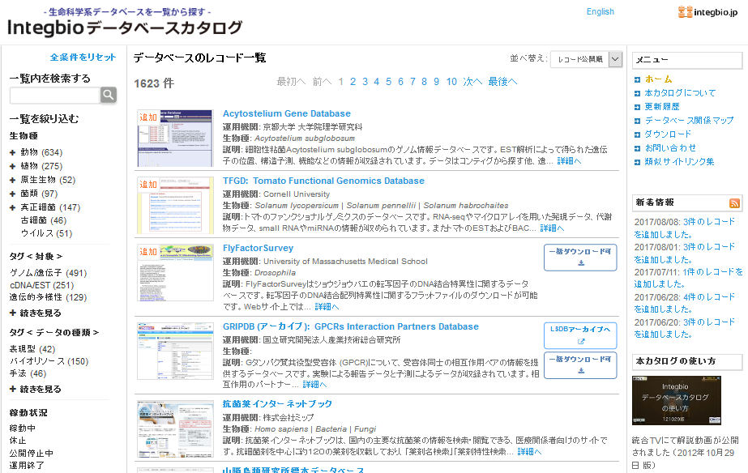
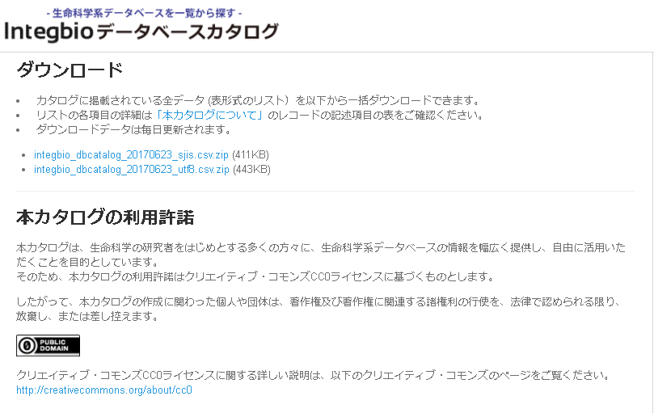
Integbioデータベースカタログ 使い方3
4-1
Notes:
・他の使い方として、カタログの記載内容をダウンロードすることが可能。
→クリック
・データベースの中身に興味がある方にはあまり関係ないかもしれないが、カタログのデータを組み込んで何か新しいサービスを作ろうという方にとっては有益かもしれない。
・こちらは、先ほど説明したCCゼロで公開しているので、制限無くどのような使い方をしていただいても問題ない
→クリック

Slide 31
Integbioデータベースカタログ 実習
※左側にある絞り込み機能を使ってみましょう
4-1
実習１ 「ヒト」の「遺伝的多様性」に関係するDBは
いくつ存在するか？
実習２ そのうち日本国内で作成されたDBは
いくつ存在するか？
実習３ そのうちのいくつが稼働しているか？
実習4（おまけ）カタログをダウンロードしてエクセルで開く。
思いつくキーワードなどで自由に検索してみてください。
Notes:
ヒト 遺伝的多様性 66件
＋日本 41件
＋稼働中 36件

Slide 32
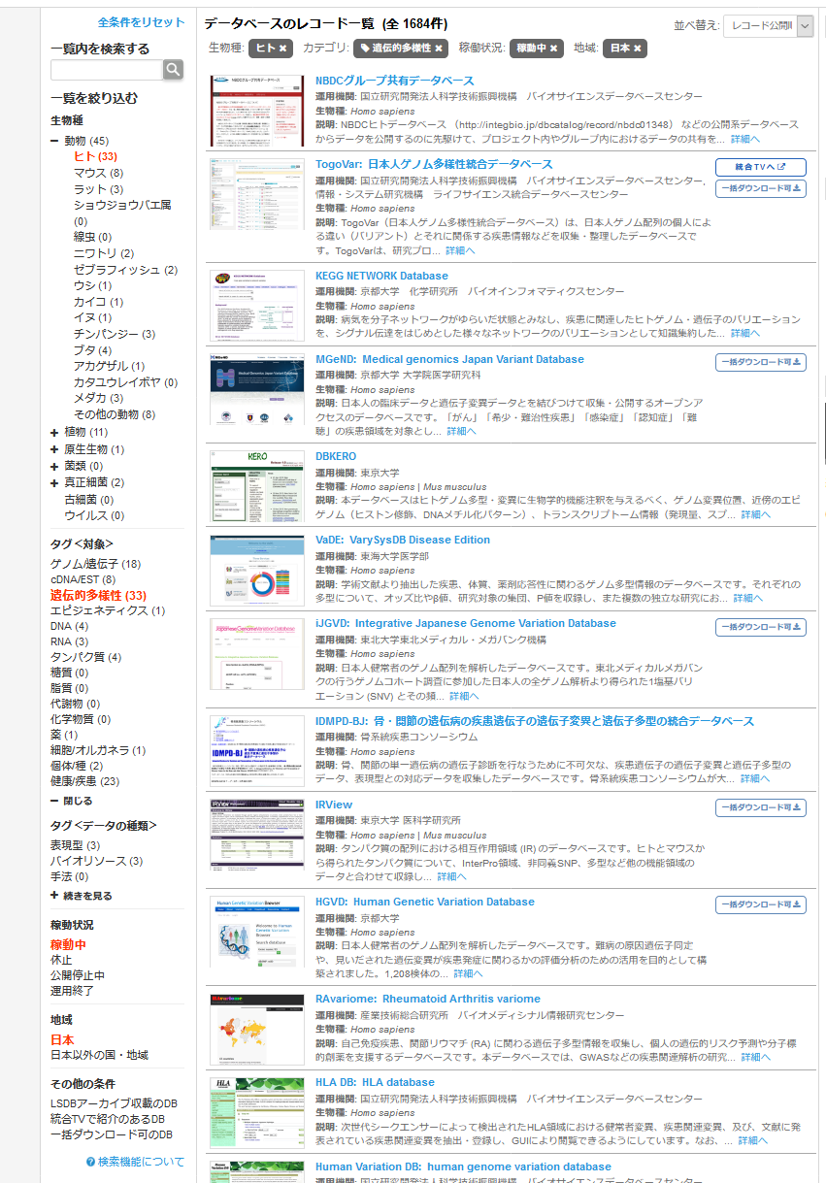
Integbioデータベースカタログ 実習1〜3
4-1
実習１～３
一覧の絞り込み機能を使う
Notes:
・次に左側の分類を下の方まで見ていくと、DB作成機関の「地域」といった項目もあると思うので、「日本」を選べばDBの数が変わってくるはず。（実習2）
→クリック
・また、分類にはDBを利用する際に非常に大きな問題となる「稼働状況」に関する項目も存在する。せっかく自分の興味にあったDBを見つけたとしても、長期にわたり更新が止まってしまっていると、あまり使えないかもしれない。
・「地域」まで絞り込んでいると、DBのリストの中に「休止中」や「運用終了」といった文字が、サムネイルに入っているものがある。
・DBが稼働しているかについては、毎日チェックをして、更新がどのくらい止まっているかといった情報を掲載している。
・「稼働中」をクリックすることで、現在稼働しているDB23件だけを表示することができる。（実習3）
→クリック
・以上がカタログの紹介。
・国内だけでも数多くのDBが存在するので、自分の興味がある分野について活用してもらえるとありがたい。
→クリック
・カタログのダウンロードについては、おまけなので、あとで興味がある人はやってみて欲しい。
（しばらく自由なKWで検索する時間を取る？ココまでの目安が30分）
→クリック

Slide 33
目次
講習を始める前に
生命科学系DBの概要
JSTとNBDC、データ共有の取り組みについて
主なサービス(カタログ、一括検索、データの一括ダウンロード)の紹介
ヒトに関するデータ関連のサービス
その他のサービス例
今後に向けて
Notes:
・次は主なサービスの2つめ
→クリック

Slide 34
生命科学分野のDBに対する要望
4-2
NBDCのサービス
どんなDBがどこ(URLは？)にあるのか？
欲しいデータは既に誰かが作成、
公開しているのでは？
複数のDB内を横断的に検索できないか？
DBごとに訪れて検索するのは手間
文献や特許など異なるDBを一括検索できれば
データセットを取得できないか？
インタフェースに囚われずに⾃由に使いたい
手持ちのデータと組み合わせてみたい
DBのカタログ
DBの一括検索
データの一括
ダウンロード
Notes:
・DBの一括検索について説明する

Slide 35
生命科学データベース横断検索の特徴
4-2
DBの一括検索
生命科学分野のコンテンツを対象にした検索システム
分子DBの中を文献や特許情報とあわせて一括検索できる
検索対象DB数：652件
検索キーワードの日英相互翻訳
日英の辞書（京都大学 ライフサイエンス辞書）を搭載
検索結果の絞込み機能
DBのカテゴリ、遺伝子名称
類似キーワードの表示
外部リンク
Notes:
・検索対象になっているのは、2018/12/10現在652件のDB。
・日本のDB中心だが、メジャーな海外のDBも入っており、文献や特許情報など多様なDBのエントリを一括検索。遺伝子等の分子DBについても、エントリに関する説明等の文字部分を対象に検索を行う。
・もう一つの特徴として、検索キーワードを日英相互翻訳して、一括検索を行っている。この翻訳に京都大学・金子周司（かねこ・しゅうじ）先生が作成したライフサイエンス辞書を用いている。なので、日本語で入力しても、英語の文献を検索することが可能。
・その他、一般の検索エンジンにあるような絞り込み機能や類似キーワードの表示といった機能もある。
→クリック

Slide 36


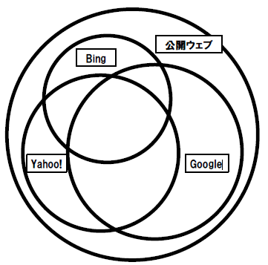
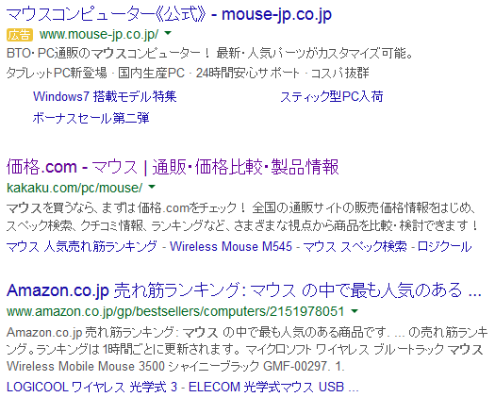
Googleと生命科学データベース横断検索
4-2
DB
Googleで「マウス」と検索
欲しいのは
出てくるのは
表層ウェブ Google, Yahoo…
深層ウェブ 検索できない
公開Webの53.2％程度
安形輝,宮田洋輔,池内淳,上田修一
学術情報流通における深層ウェブの実態
－ 機関リポジトリに収録された文献を用いた調査 －
情報学会研究大会発表論文集 巻：2009 ページ：37-40
×意図したものと異なる
×実は網羅的でもない
ネズミの画像のライセンス
Togo picture gallery by DBCLS is Licensed under a Creative Commons 表示 2.1 日本 (c)
Notes:
・私たちは、この横断検索を分かりやすいように「生命科学のGoogle検索です」と言ったりするが、では本家のGoogleと何が違うのか？
・たとえば、モデル生物のマウスについて知りたいと思ってGoogleで「マウス」と検索した場合、上の方に出てくるのは、PCの周辺機器のマウスの通販情報だったりする
・Googleは生命科学に特化しているわけではないので、学術情報を調べようと思ったときに、ノイズがとても多くなってしまう。
→クリック
・また、GoogleやYahooといった一般の検索サイトは、表層ウェブと呼ばれる、Webの情報の一部しか検索対象にしていない。しかしDBは階層構造になっており、表層よりも深いところに大事な情報があったりする（深層（ディープ）ウェブ）。
・横断検索では、ある程度の深さまでは「インデックス」という、検索の対象とするための情報を引き出している。
・GoogleやYahooやBingなど、世間にはいくかの検索サイトがあるが、Googleであっても公開されているWebの53％程度しか検索できていない、という論文も出ている（3つの検索サイトを合わせても7割程度）。DBも情報を調べたいと思ったときには、Googleで検索しただけでは網羅性が足りない。
・ノイズが多くて意図したものと異なるうえに、網羅的でもない、ということで、生命科学分野の情報を調べるために横断検索を提供している。
→クリック
データベースに多い「深層ウェブ」データを、
検索対象にできていない場合がある。
さらに公開部分でもカバー率は…

Slide 37
生命科学データベース横断検索の検索対象一例（概数）
4-2
DBカテゴリ | DB 数 | 主なDB
文献 | 42 | 蛋白質核酸酵素（共立出版）（1985〜）、新着論文レビュー、文科省「ゲ ノム特定領域」報告書、各種実験 プロトコル集
学会要旨 | 4 | 日本農芸化学会、日本生物物理学会、トーゴーの日シンポ 要旨、医学・薬学予稿集全文データベース
特許関連文書 | 12 | 日本国特許公報（2004〜2015）
統合DBプロジェクト | 100 | 生命科学DBアーカイブ、統合TV
用語解説 | 15 | Gene Wiki、Proteopedia、Molecule of the Month
ゲノム・遺伝子・RNA | 76 | EntrezGene、RefSeq、H-Invitational、FANTOM
遺伝子発現・転写制御 | 42 | CGED(がん組織発現）、DBTSS（転写開始部位）、coxpressdb（共発現）
タンパク質 | 59 | UniProt、PIR、PDBj
パスウェイ・相互作用・生体反応 | 14 | KEGG、ゲノムネットワークプロジェクト
Notes:
・データベース横断検索の対象としているのは、こちらで示したようなDBたち。
・文献が多いが、その他特許情報や、ご協力いただけた学会さんからは学会要旨の提供も受けている。
・下の方のゲノムやパスウェイといったDBは、説明の文章を検索対象としている。
・こちらの数字は古いものなので正確ではない、全体の傾向として見て欲しい。
→クリック

Slide 38
生命科学データベース横断検索 入口
4-2
https://biosciencedbc.jp/dbsearch/
Notes:
本日は多くの方が受講されているので、これだけの人数がぴったりのタイミングで検索をかけると、かなりの負荷がかかるため、
講習会用にデータ量を絞り込んだ検索サイトが作られているので、そちらを使う。

Slide 39
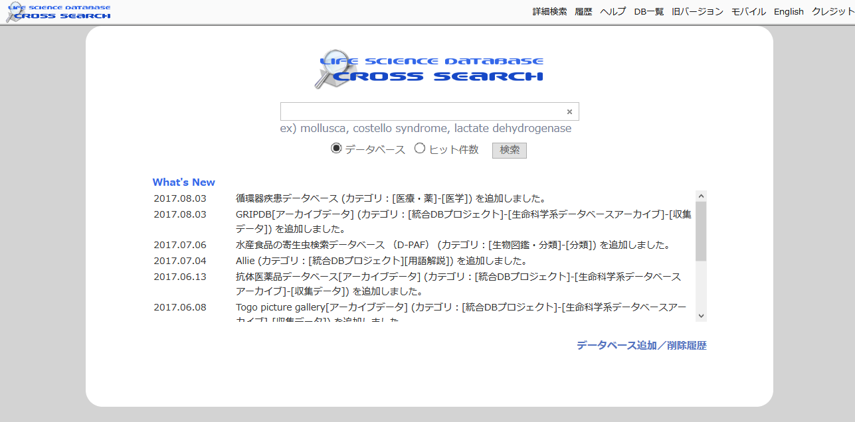
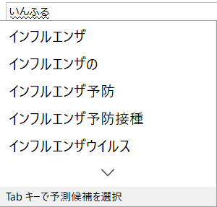
横断検索インターフェース ~トップページ~
4-2
語句のサジェスト機能
（入力語句を含む単語の提案）
「データベース」か、
「ヒット件数」を選択して“検索”
Notes:
（・今回資料で紹介しているインターフェイスは本番のもの。講習会用のものとは異なる。）
・横断検索のページは、基本的にシンプルな検索ボックスがあって、その他には運営に関するお知らせが出ているくらい。
→クリック
・語句の入力についてサジェスト機能がある。たとえば「インフル」と入力すると「インフルエンザウィルス」までがサジェストされる。
→クリック
・検索の種類としては、データベースとヒット件数がある。
・データベース検索では、実際にDBのレコードに対して検索を行うため、やや時間がかかる可能性がある。とはいえ、速い。しかし、大量にヒットすることが予想されるならば、はじめはヒット件数で検索結果の大枠を把握しておくのも良いかもしれない。
・とはいえ、デフォルトはDB検索となっており、普段はそのまま検索すれば良い。
→クリック
・その他、上の部分にはヘルプページなどへのリンクも載っている。
→クリック
（履歴機能は2015年5月19日現在、CookieONが必要＆簡易検索画面のみ対応）言及しなくていいです（箕輪）

Slide 40
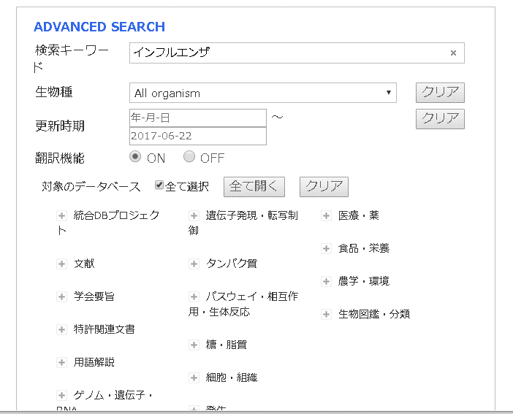
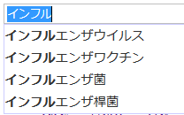
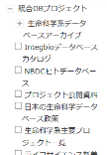
横断検索インターフェース ~詳細検索画面~
4-2
語句のサジェスト機能
（入力語句を含む単語の提案）
DB更新時期による絞り込み
検索語の日英翻訳
生物種による絞り込み
対象DBの選択
Notes:
・Googleと同じように、検索窓にキーワードを入れて検索するだが、アドバンストサーチも用意されている。
→クリック
・ここでは日英翻訳のオンオフで日本語のレコードだけがヒットするようにしたり、生物種や対象DBの更新時期、検索対象とするDBの種類などを選択することができる。もし絞り込んだ情報が欲しいのであれば、これらの機能を活用して欲しい。後ほど実際に操作する際に試して欲しい。
→クリック

Slide 41
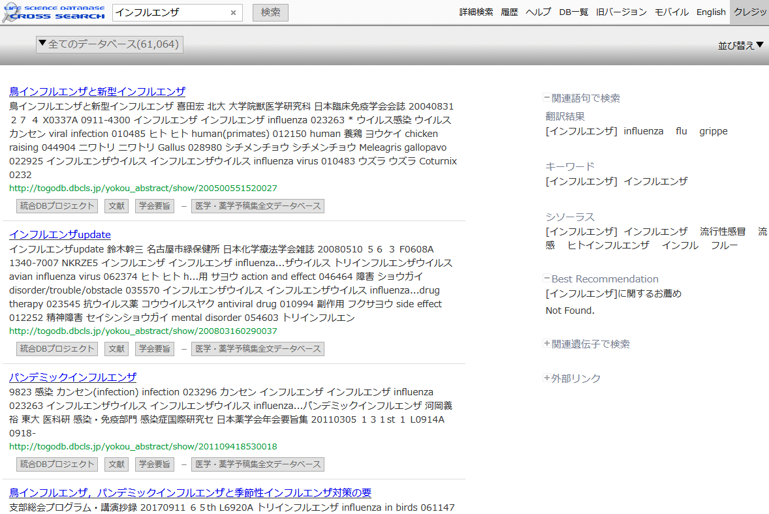
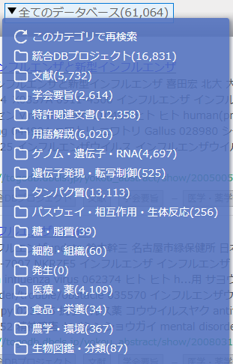
横断検索 ～検索結果(データベース)ページ～
4-2
ナビゲーションバー（絞り込み機能あり）
語句シソーラス（関連語句の提案）
関連遺伝子
外部リンク
ヒット数
ツールボックス
検索結果スニペット
Notes:
・キーワード検索でもヒット件数検索でも、検索結果の表示はGoogle等と同じような形で表示される。
→クリック
→クリック
→クリック
・ヒット件数や、スニペット（検索結果抜粋）が表示され（検索エンジンの都合で現在はハイライトされない）、右側には関連遺伝子や外部リンクが表示される。
・外部リンクについては、後ほど実習の際にも操作してもらう。
→リンク

Slide 42
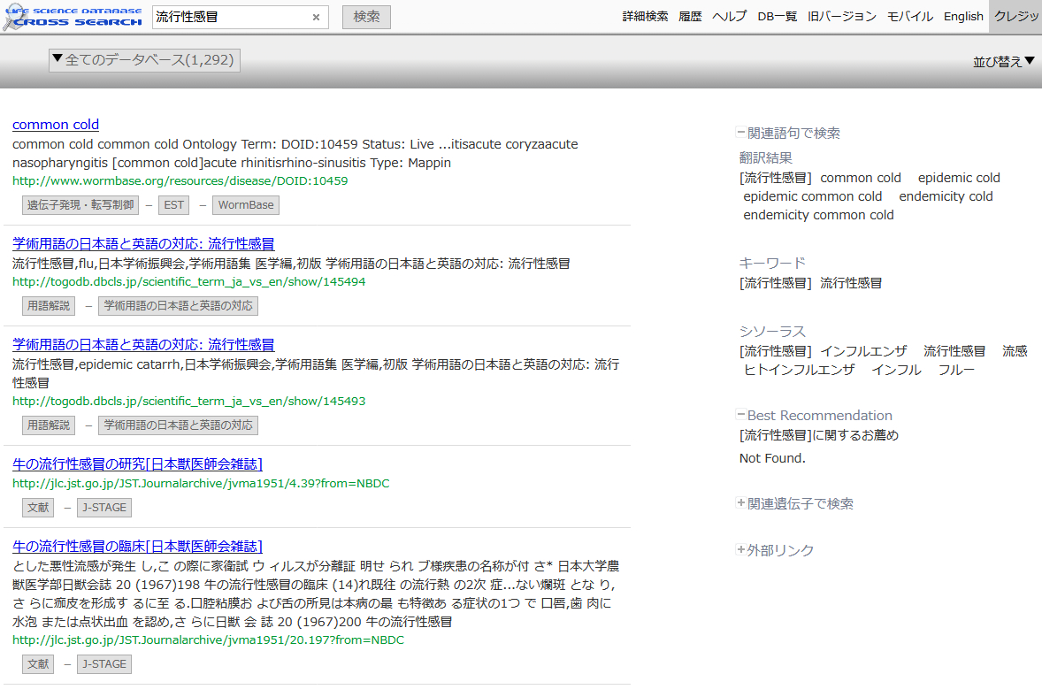
横断検索 ～シソーラスの使い方～
前ページの検索結果のツールボックスから「流行性感冒」を選択
4-2

Slide 43
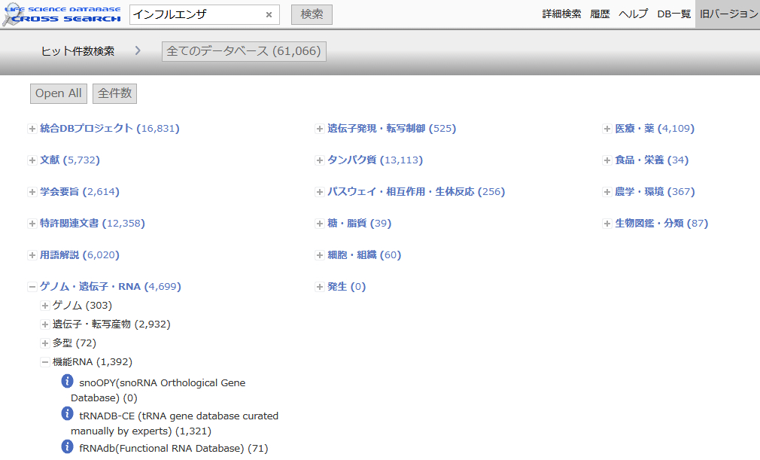
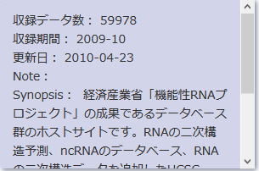
横断検索 ~検索結果(ヒット件数)ページ～
4-2
各項目（カテゴリ名やDB名）脇の（ ）にはヒット件数が表示される。
DBカテゴリ一覧
⊞を押下でカテゴリ展開
カテゴリ名やDB名をクリックすると
ヒットした検索内容が表示される
さらにサブカテゴリ展開
個別エントリへ
情報アイコン
マウスオーバーすると、DBの
詳細情報が表示される
Notes:
・ヒット件数で検索するとこういった画面になる。
（以下の資料の画像は今年1月のものなので、件数などは最新ではない）
・DBカテゴリごとに、何件ヒットしたかの情報だけが出る。
→クリック
→クリック
・カテゴリやサブカテゴリを選んでいくことにより、候補を絞り込んでいくことが可能。
・ここでカテゴリ名やDB名をクリックすると、検索内容が表示される。
・また、「i」という情報アイコンにマウスオーバーすると、ヒットしたエントリを含むDBの詳細情報が表示される。こういった情報も参考にして、検索結果を役立てて欲しい。
→クリック

Slide 44
生命科学データベース横断検索 実習
4-2
実習5 横断検索で“インスリン”と検索する（検索対象：データベース）。
実習6 ツールボックス「関連遺伝子で検索」を開いて、”insulin”に関する遺伝子のリンクをたどる。
実習7 検索結果画面上部の検索窓にある“インスリン”のあとにスペースを入れ、“脂肪肝” を追加し、2語で検索する。
実習8 ツールボックス内「外部リンク」からPubMedのリンクを開く。
Notes:
・検索については、みなさんなれているかと思うので、ココに書かれた実習5～7をやってみて欲しい。（少し時間を取る）（ここまでで目安38分）
・もう大丈夫か、確認。
→クリック

Slide 45
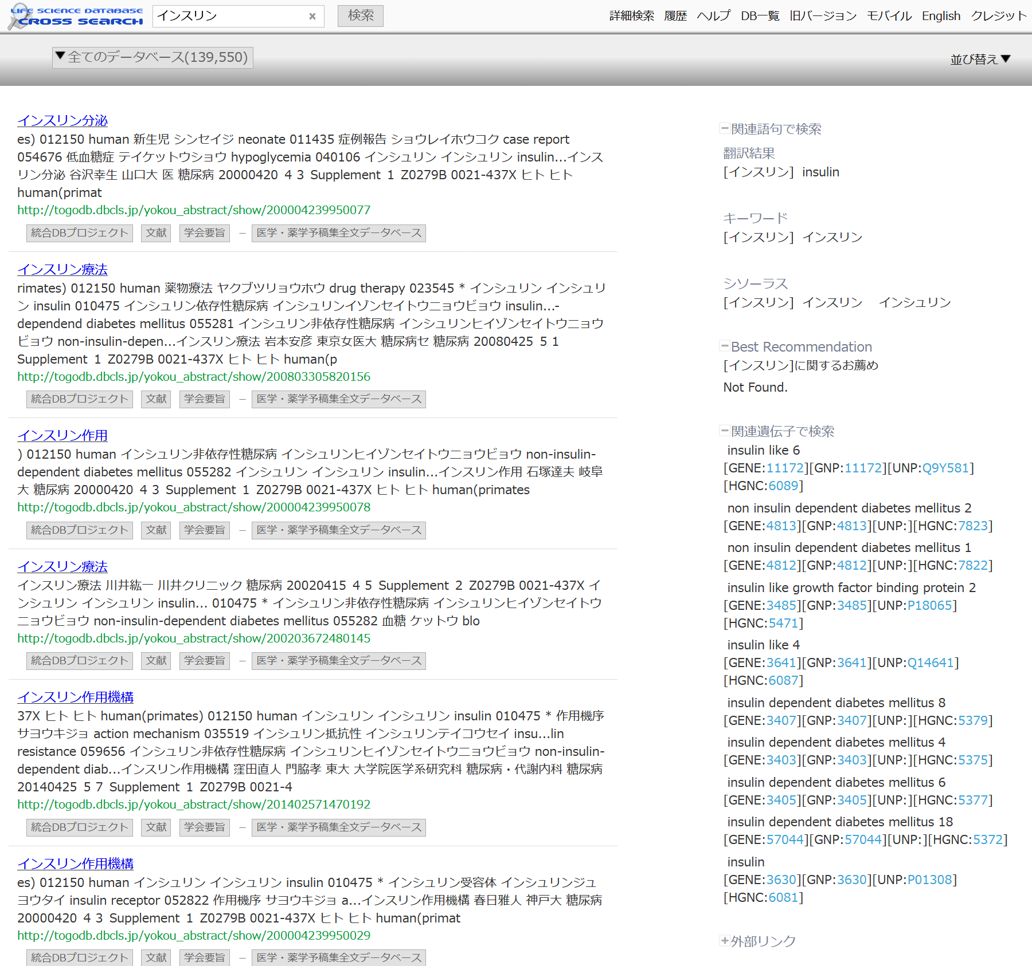
生命科学データベース横断検索 実習5, 6
4-2
“インスリン”で検索
⊞を開いて関連遺伝子に
関する各データベースへのリンクをたどる
GENE：NCBI Gene
GNP：Genome Network Platform
UNP：Uniprot
HGNC：HUGO Gene Nomenclature Committee

Slide 46
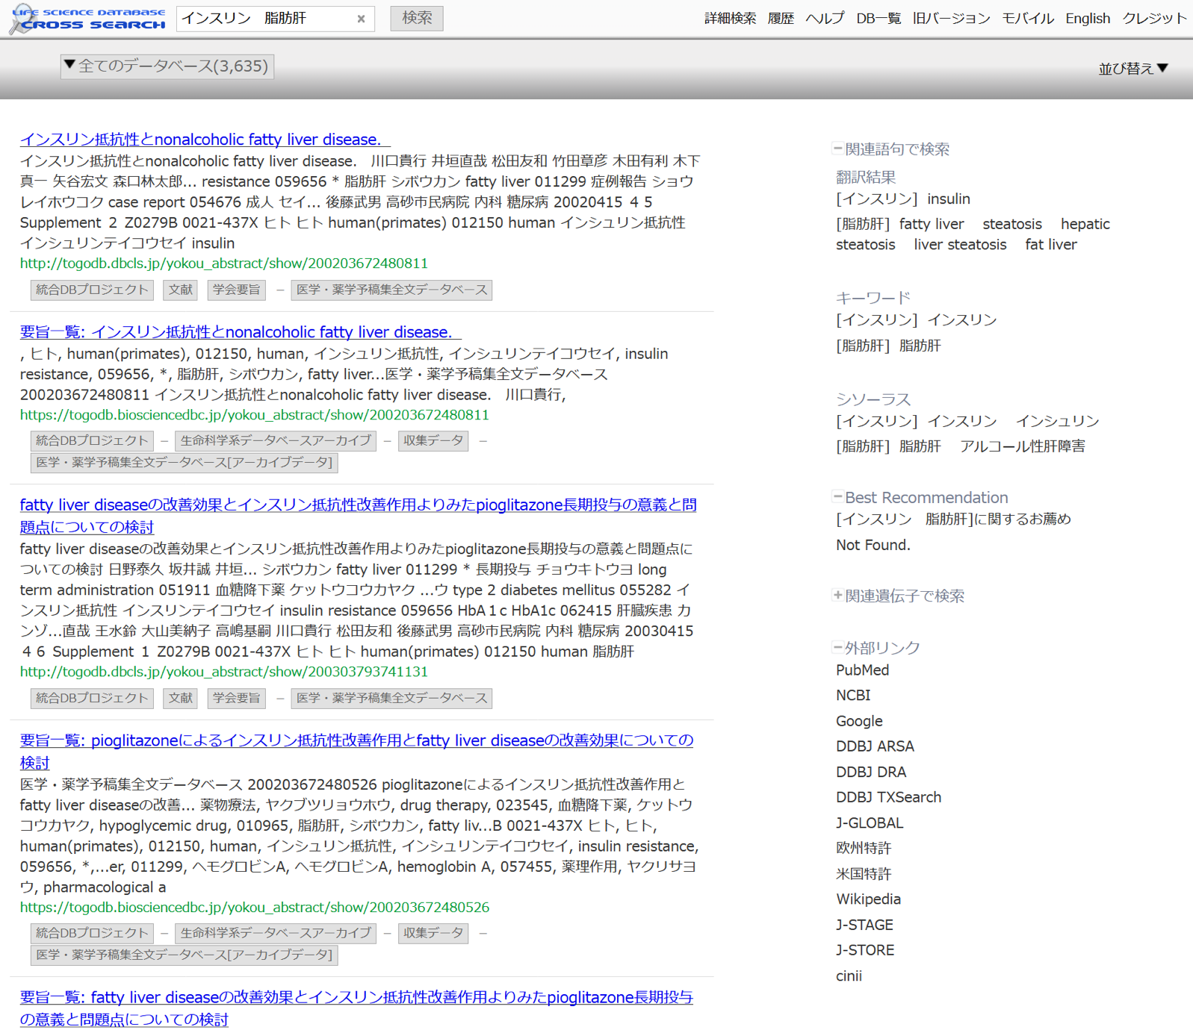
生命科学データベース横断検索 実習7
4-2
さらに
（スペース）＋“脂肪肝”
を追加して検索
⊞を開いて外部リンクから、「PubMed」を開く

Slide 47
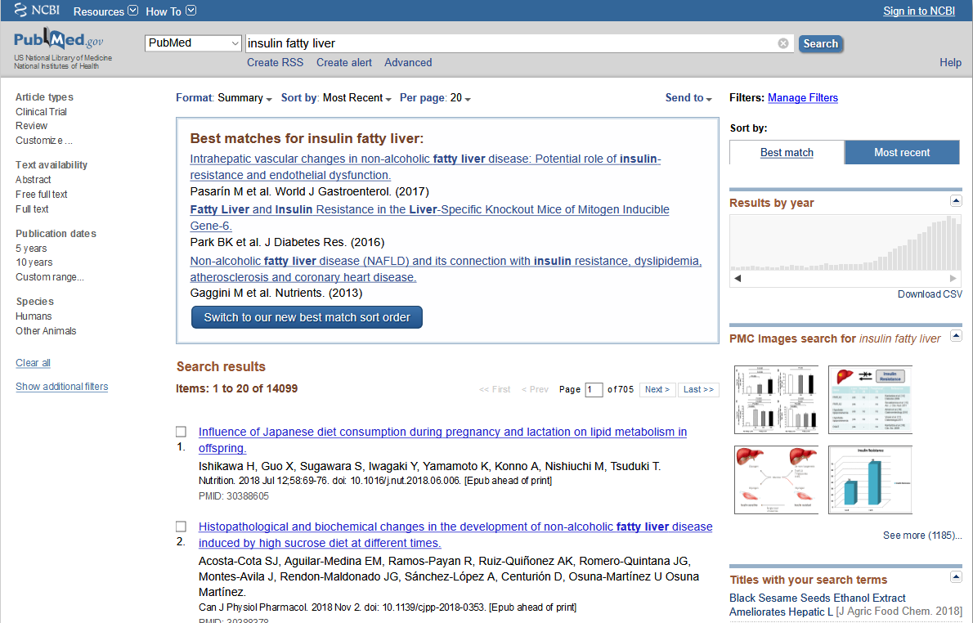
“インスリン”と“脂肪肝”が翻訳されて検索されている

Slide 48
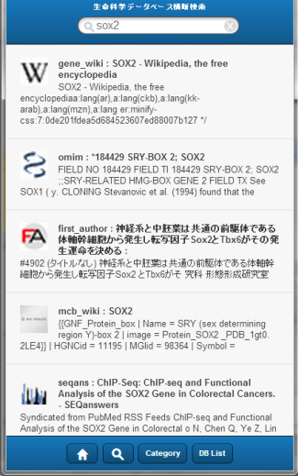
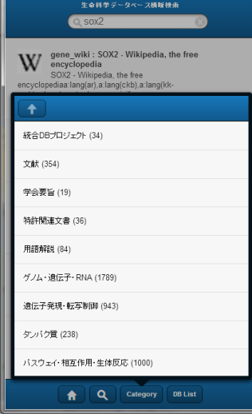
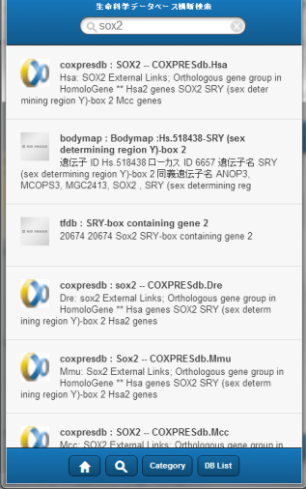
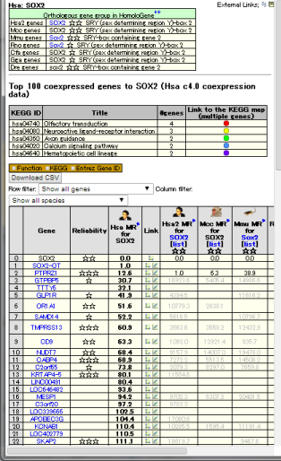
生命科学データベース横断検索mobile
4-2
https://biosciencedbc.jp/dbsearch/mobile/
Notes:
・横断検索の担当者は、ぜひモバイル環境でも横断検索を使って欲しいということで、スマホに対応したバージョンも作成している。
・調べ物をスマホでする人も多いと思うので、ご活用いただければ幸い。
→クリック

Slide 49
目次
講習を始める前に
生命科学系DBの概要
JSTとNBDC、データ共有の取り組みについて
主なサービス(カタログ、一括検索、データの一括ダウンロード)の紹介
ヒトに関するデータ関連のサービス・ツール
その他のサービス・ツール
今後に向けて
Notes:
主なサービスの3つめ。
→クリック

Slide 50
生命科学分野のDBに対する要望
4-3
NBDCのサービス
どんなDBがどこ(URLは？)にあるのか？
欲しいデータは既に誰かが作成、
公開しているのでは？
複数のDB内を横断的に検索できないか？
DBごとに訪れて検索するのは手間
文献や特許など異なるDBを一括検索できれば
データセットを取得できないか？
インタフェースに囚われずに⾃由に使いたい
手持ちのデータと組み合わせてみたい
DBのカタログ
DBの一括検索
データの一括
ダウンロード
Notes:
データの一括ダウンロードができるサービスの紹介。
→クリック

Slide 51
生命科学系データベースアーカイブ 概要
4-3
データの一括
ダウンロード
国内で作成されたDBを丸ごとダウンロードできるサービス
収録DB数：142件
CSVやRDF形式でデータをダウンロード可能
DBやデータについての説明（メタデータ）
データはCCライセンスで配布
CC表示-継承ライセンス、利用許諾を統一して明確に
Notes:
・正式名称は生命科学データベースアーカイブ。
・収録しているDB数は132件。国内で作成されたDBを丸ごとダウンロードできるサービス。
・いろいろなプロジェクト等で作成されたが維持しきれないものや、再利用のためにコピーを預かったものなど。
・CSVやRDF形式でダウンロード可能で、DBやデータについての説明が分かるように、一定の形式での記述をお願いしている。
・データはCCライセンスにて配布。基本的にはCC表示-継承。このデータを使って作られたものも、CC表示-継承で公開する、という条件以外は自由に使える。
→クリック

Slide 52
生命科学系データベースアーカイブの収録DB
4-3
DBカテゴリ （対象） | DB数
ゲノム/遺伝子 | 30
遺伝的多様性 | 9
cDNA/RNA | 33
蛋白質 | 36
化学物質/薬 | 8
代謝物 | 9
細胞/オルガネラ | 9
個体/種 | 18
健康/疾患 | 19
DBカテゴリ （データの種類） | DB数
表現型 | 7
バイオリソース | 10
オントロジー/用語 | 7
配列 | 49
3D構造/化学構造 | 17
発現 | 25
相互作用/パスウェイ | 13
画像/動画 | 31
書誌/ドキュメント | 19
Notes:
・中に入っているデータはこういったもの。
・ゲノムや発現情報、タンパク質など。文献も一部有り。NBDCで制作したDBも、アーカイブから公開しているものもある。
→クリック

Slide 53
生命科学系データベースアーカイブ 入口
4-3
https://dbarchive.biosciencedbc.jp/
Notes:
・アーカイブの入り口もポータルサイトの左上から。
→クリック

Slide 54
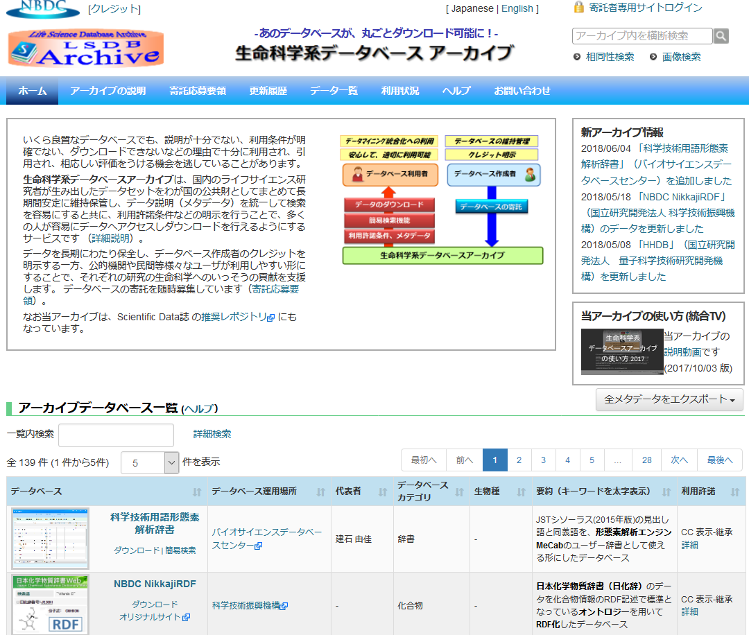
生命科学系データベースアーカイブ トップページ
4-3
１．表中の項目で検索
２．各項目によってソートできる
Notes:
・これからアーカイブの使い方を説明するが、少し複雑な部分もあるので、説明しながら同時進行で実習の作業も進めていく。
・その前にまずはトップページから使える機能を5つ紹介する。
→クリック
・データセットが表になっていて、それぞれに説明が付いているので、検索窓からその説明に対して検索を行うことが可能。
→クリック
・デフォルトでは、新着順にデータベースが並ぶが、各項目の矢印をクリックすることで、その列をキーとして降順・昇順でソートすることが可能。
→クリック

Slide 55
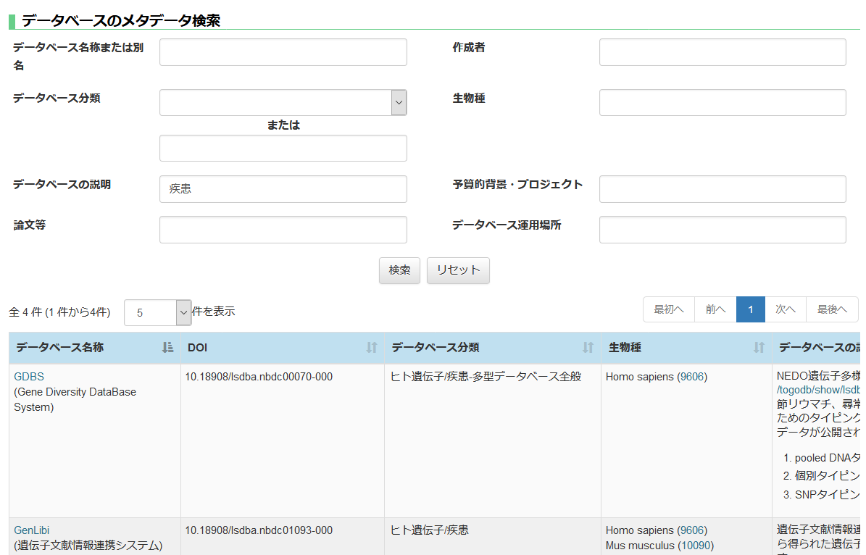
生命科学系データベースアーカイブ トップページ
4-3
ソートOK
１’．表中の項目で検索
Notes:
・これからアーカイブの使い方を説明するが、少し複雑な部分もあるので、説明しながら同時進行で実習の作業も進めていく。
・その前にまずはトップページから使える機能を5つ紹介する。
→クリック
・データセットが表になっていて、それぞれに説明が付いているので、検索窓からその説明に対して検索を行うことが可能。
→クリック
・デフォルトでは、新着順にデータベースが並ぶが、各項目の矢印をクリックすることで、その列をキーとして降順・昇順でソートすることが可能。
→クリック

Slide 56
生命科学系データベースアーカイブ トップページ
4-3
３．簡易検索機能があるものを一括検索
４．BLASTによる配列相同性検索
５．画像を含むDB内を検索
Notes:
→クリック
・ページの右上の検索窓からは、アーカイブに収められたDBのうち簡易検索機能（簡単なインターフェイスでDBの一部を検索する機能）を持つものについて、キーワードでDB内を横断検索できる。
・また、アーカイブ中のDBを対象としてBLASTによる配列相同性検索も可能。
・画像を含むDB内をキーワード検索することも可能。
→クリック

Slide 57
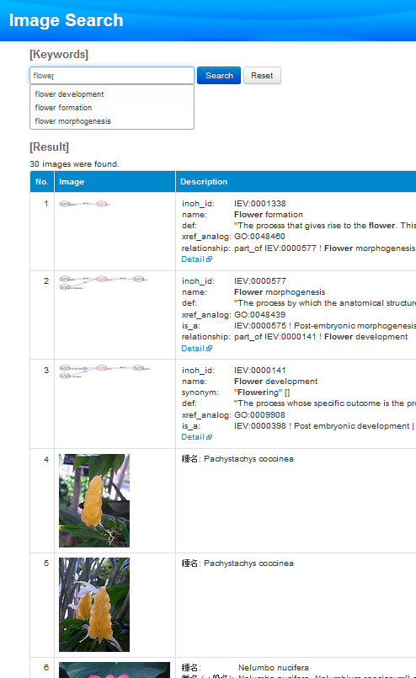
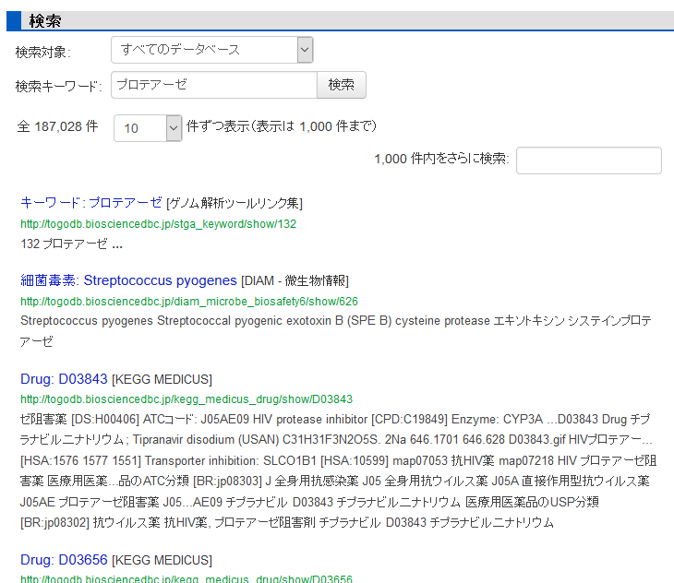
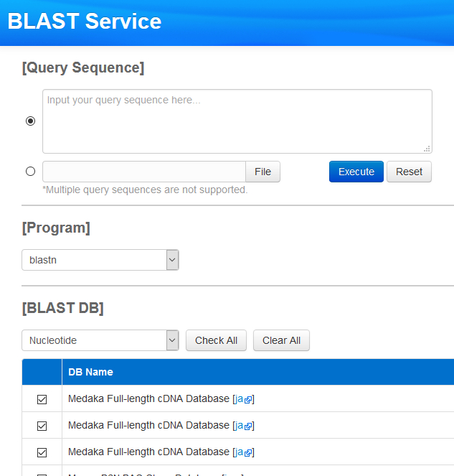
生命科学系データベースアーカイブ 検索機能
4-3
３．簡易検索機能があるものを一括検索
４．BLASTによる配列相同性検索
５．画像を含むDB内を検索
５
3
4
Notes:
・一括検索、相同性検索、画像検索はそれぞれこういった画面から実行可能。興味がある方は、休憩時間などに実行してもらいたい。
→クリック

Slide 58
生命科学系データベースアーカイブ 実習
4-3
実習9 Open TG-GATEs「病理情報」のデータから「Hypertrophy」（肝細胞肥大）を示した
データを絞り込みダウンロードする。
実習10 その際の肝臓の病理画像を見つける
（画像データのダウンロードは、講習会中は
試さないで下さい）。
利用するデータベース：Open TG-Gates
170の化合物をラット個体およびラット・ヒト肝細胞へ曝露した際の遺伝子発現と毒性のデータベース
Notes:
・それではアーカイブの実習として、Open TG-GATEsの「病理情報」のデータから肝細胞肥大を示したデータを絞り込みダウンロードすることと、その際の肝臓の病理画像を見つけることを行う。
・ただし、画像データが大変大きくてサーバーに負荷をかけてしまうため、ダウンロードは行わない。
・そのデータにたどり着くとこまではやるので、あとで自分で試して欲しい。
・Open TG-GATEsは、170の化合物をラット個体およびラット・ヒト肝細胞へ曝露した際の遺伝子発現と毒性のデータベース。（化合物の毒性を生理的にみたDB）
→クリック
トキシコゲノミクスプロジェクト／トキシコゲノミクス・インフォマティクスプロジェクト
ダウンロードの一歩手前で止めてください。人数が多いので。

Slide 59
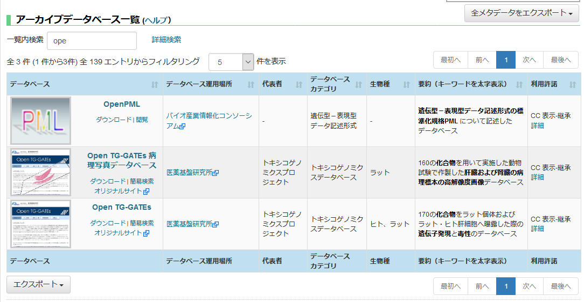
生命科学系データベースアーカイブ 実習9
4-3
①「Open TG-Gates」で検索
②利用許諾を確認
（詳細をクリック）
Notes:
・アーカイブトップページの検索窓に、オープンを途中まで入力すると、この画面なるはず。
・「ope」まで入れたところで、この3つに絞られる。
・まずは表の中で、「利用許諾を確認」のところをクリックする。
→クリック

Slide 60
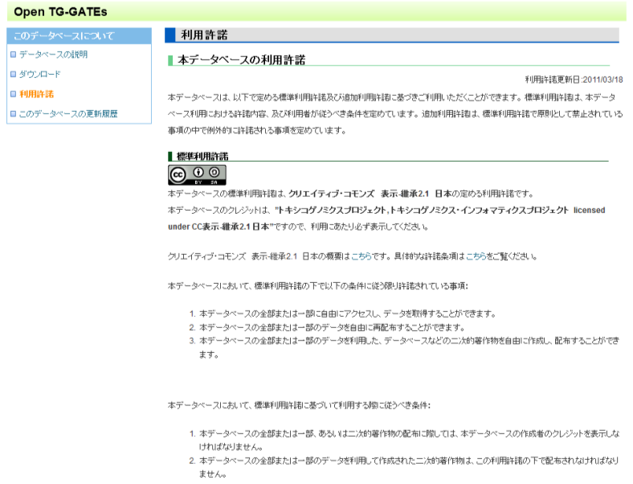
生命科学系データベースアーカイブ 実習9
4-3
・作成者のクレジットを表示すること
・同じCC 表示-継承のもと配布すること
利用許諾ページ
Notes:
・CC表示-継承と書いてあることの詳細を見ることができる。
・表示-継承と言ったときに、では何をどうやって表示するか、といった具体的な説明やそもそも表示-継承とは、といった説明が加えられている。
・これを見れば、どうやってこのデータを使えば良いかが、分かりやすいはず。
・条件は、クレジットの表示とライセンスの継承。
→クリック

Slide 61
生命科学系データベースアーカイブ 実習9
4-3
③DBの説明を確認
（サムネールか名前をクリック）
Notes:
・再びアーカイブのトップに戻り、”OPE”で検索（前の検索が残っていれば、そのままで良い）
・次はDBの中身を確認してみる。サムネイルかDBの名前をクリック
→クリック

Slide 62
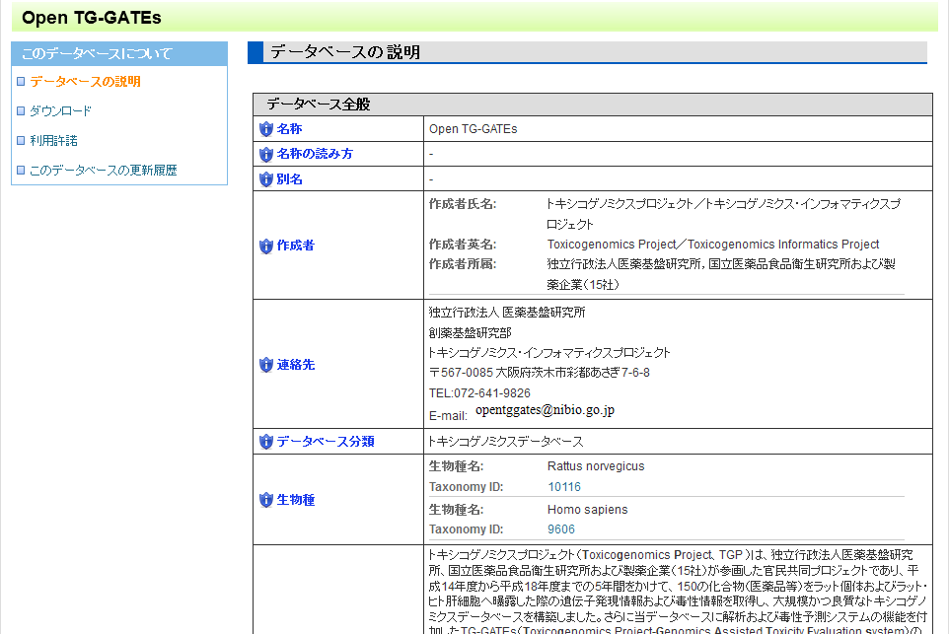
生命科学系データベースアーカイブ 実習9
4-3
作成者
連絡先
予算的背景・プロジェクト
オリジナルサイト
運用開始年月日
最終更新年月日
など
DBの説明（メタデータ）ページ
Notes:
・データベースの詳細情報を見ることができる。
・名称、作成者、問い合わせ先など。これらの項目が揃っているので、DBの概略を把握しやすい。
→クリック

Slide 63
生命科学系データベースアーカイブ 実習9
4-3
④「ダウンロード」をクリック
Notes:
・もう一度トップページに戻って、実際にデータをダウンロードする画面にいく。
→クリック
・ダウンロードをクリックすると、open TG-GATEsのダウンロードページにいく。

Slide 64

生命科学系データベースアーカイブ 実習9
4-3
データを眺めてから
ダウンロード可能
ZIP形式で丸ごと
ダウンロード
「検索&ダウンロード」
をクリック
ダウンロードページ
Notes:
・open TG-GATEsの中には多くのデータセットが含まれているので、大きな表が出てくる。
・ここら辺の見かけはDBによって異なるので、自分の興味があるDBを見て欲しい。
→クリック
・まとめてデータをダウンロードしたいのであれば、データファイルの列から、Zip形式で丸ごとダウンロードすることができる。
→クリック
・ある程度条件を絞って、必要なデータだけをダウンロードしたいのであれば、検索＆ダウンロードというのがこちらにある
・ここでは簡単なインターフェイスで、データセット内を検索することができる
・いまは一番下の、病理情報と書いてあるところの検索＆ダウンロードーをクリック
→クリック

Slide 65


生命科学系データベースアーカイブ 実習9,10
4-3
⑥絞り込み結果
ダウンロード
⑦全データ
ダウンロード
⑤テーブル内の検索・絞り込み
実習10へ
全データダウンロードの
ファイル形式の選択
Notes:
・そうするとこんな画面になるはず。
・ここで絞り込みの例として、「Find」の欄にHypertrophyとファインディングタイプというのを入れてサーチした、その結果がこの画面（こうなるか少し様子を見る）
・もちろん実際は、自分の必要な情報で検索を行う
→クリック
・それで得られた結果を丸ごとCSV形式でダウンロードするためのボタンがあるし、元のデータをすべてダウンロードするためのボタンがある。
→クリック
・全データは再利用の可能性を広げるため、JASON形式やRDF形式など、いろいろな形式でダウンロード可能。
→クリック
・実習10に行くため、右端のパソロジカルイメージをクリック
→クリック

Slide 66

生命科学系データベースアーカイブ 実習10
4-3
Full-size viewから画像を自由に拡大できます
（こちらは試してＯＫです）
Downloadは後でお試し下さい
（Download画像を見るためには
専用ソフトが必要です）
Notes:
・こんなかんじで画面が変わるが、ダウンロードはしない。サムネイルやフルサイズビューのクリックはOK。
・いまのDBはたどっていくと病理画像まで見られたが、データの構造はDBによって様々。ぜひ興味のあるDBを探して、研究に活かしてもらえるとありがたい。

Slide 67

生命科学系データベースアーカイブ 利用状況
4-3
Notes:
・アーカイブの話を聞する、どんなDBが人気かという質問を受けるが、私たちも気になるので集計している（当然見ているのは統計情報のみ）。
・今年12月では、ダウンロード総数は約17,700件。人気のある上位のデータセットはそこにあるとおり。
・1位、2位はいま見たopen TG-GATEs関連のデータ。3位のFANTOMは理研が作成している転写産物や転写因子の活性に関するDB。数世代前のFANTOMを使って、中山先生がiPS細胞の樹立に必要な初期化因子の候補を選定した。4位は公共のDBに納められたChIP-Seqのデータを再解析したものをまとめたChIPアトラス。
→クリック
更新履歴
利用状況
毎月ダウンロード数の多いデータベース上位３つを表示
ダウンロード数→データファイルのダウンロード数をカウント（ftpが多い）

Slide 68

生命科学系データベースアーカイブ データ受け入れ
4-3
データの共有が容易
利用許諾の標準テンプレートあり
（データ制作者へのクレジット）
詳細なメタデータを付与していただくことでデータの発見が容易
論文投稿時のデータ公開にも利用可
データを長期、安定的に管理
NBDCでアーカイブ運営→独自のサイト管理は不要
担当者の異動やプロジェクト終了後のデータ公開が持続的に可能
Notes:
・寄託のお願い
・プロジェクトでデータベースを作成したが維持しきれなかったり、再利用のためにデータセットを丸ごと預けたいといったことがあったら、ぜひ相談して欲しい
・Scientific Dataの推奨デポジトリになっているので、データに関する論文公開のときの受け皿になっている。
・利用許諾の標準テンプレートが用意されているので、先生方にあまり手間をかけずに、データを共有できるようになっている。NBDCで安定的に管理・運営を行う
（ここまでで約55分）
→クリック

Slide 69





4省によるDB統合
http://integbio.jp/
文科省
JSTバイオサイエンス
データベースセンター
産総研創薬分子プロファイリング
研究センター
経産省
農水省
厚労省
農業・食品産業技術総合研究機構
医薬基盤・健康・栄養研究所
Notes:
・NBDCは文科省の予算で活動しているが、データベースの統合事業は、農水省、厚労省、経産省との4省連携によって行っている。
・それぞれの省庁が生命科学に関する多くの研究開発プロジェクトを行い、それぞれデータベースを作成し、統合を進めている。経産省はMEDALS、厚労省は医薬基盤健康・栄養研究所。農水省ではAgrIDというデータベース。文科省が取りまとめ役となって、4省が連携してデータベース統合を進め、横断検索等ができるようになっている。
・その連携についてのWebサイトがintegbio.jp。
・それぞれの省庁がそれぞれのミッションに合わせて特色のある事業を行っているが、生命科学分野については、省庁の違いをあまり意識することなく、みなさまにデータを使っていただけるようになっている。こちらのページでおおまかな流れが分かる
・（環境省など）他省も巻き込みながら、今後もデータの連携を進めていく
→クリック

Slide 70
目次
講習を始める前に
生命科学系DBの概要
JSTとNBDC、データ共有の取り組みについて
主なサービス(カタログ、一括検索、データの一括ダウンロード)の紹介
ヒトに関するデータ関連のサービス・ツール
その他のサービス・ツール
今後に向けて
Notes:
・ここまでカタログ、一括検索、データの一括ダウンロードという3つのサービスを紹介したが、次にヒトに関するデータ関連のサービスを紹介したい。
→クリック

Slide 71

目次
講習を始める前に
生命科学系DBの概要
JSTとNBDC、データ共有の取り組みについて
主なサービス(カタログ、一括検索、データの一括ダウンロード)の紹介
ヒトに関するデータ関連のサービス・ツール
その他のサービス・ツール
おわりに
人気の
Notes:
・最後に、NBDCが提供するその他の「人気の」サービスをいくつか紹介する。
→クリック

Slide 72


6

Slide 73

統合TV
6
http://togotv.dbcls.jp/ja/
DBやツールの使い方、講演を動画で配信
動画数：1,500本以上 吹き出しによる日本語の解説
YouTubeからも視聴可能
本日紹介したカタログ・横断検索・アーカイブの使い方動画も
今日の講習会の動画も
のちほどアップされます！
Notes:
・種類別に探したり、関連するタグから探したり、キーワードで検索したりもできる
・何かDBやツールを使おうとして、分からないことがあったらこちらを探してもらえれば、役に立つ動画があるかもしれない。
・もし無いときには、リクエストも受け付けているので、どんどん要望を送って欲しい。
→クリック

Slide 74



6
ライフサイエンス新着論文レビュー
http://first.lifesciencedb.jp/
日本語による英語論文の解説記事
トップジャーナル掲載記事を著者本人が解説
公開数：>1,200報
Notes:
・このような見た目。英語名はファーストオーサーズ。
・詳細な解説記事と、再配布可能な写真や図が掲載されている。
→クリック

Slide 75



https://pubcasefinder.dbcls.jp/
6
患者の症状を入力するだけで、関連する希少・難治性疾患の候補を可能性が高い順に自動的にリストアップする医療者向け検索システム
キーワード入力はプルダウンリストからの選択式あるいはファイルのアップロード
(HumanPhenotypeOntology)
疾患ランキング機能
Orphanet（4000疾患）
OMIM（7000疾患）
症例報告検索機能

Slide 76


DBCLSには、他にも
いろいろなカテゴリのサービスがあります。
https://dbcls.rois.ac.jp/services.html

Slide 77
目次
講習を始める前に
生命科学系DBの概要
JSTとNBDC、データ共有の取り組みについて
主なサービス(カタログ、一括検索、データの一括ダウンロード)の紹介
ヒトに関するデータ関連のサービス・ツール
その他のサービス・ツール
今後に向けて
Notes:
・終わりにいくつかのおはなしを。
→クリック

Slide 78

7

Slide 79
RDFのデータ構造
7
DDBJに登録されたDNA配列
AP014957.1
taxonomy
taxonomy 39947
obo:RO_0002162
http://identifiers.org/insdc/AP014957.1#sequence
http://identifiers.org/taxonomy/39947
taxonomy 39947
表記
Oryza sativa Japonica Group
rdfs:label
http://identifiers.org/taxonomy/39947
データを記述する要素をそろえる（＝標準化）

Slide 80
RDFによるデータの統合と検索
7
共通する要素を重ね合わせることで、異なる種類の情報をつなげたネットワーク（=グラフ構造）を作る
グラフの部分構造を検索して抽出することで、2つの事柄等の関係性を見出す
RDFデータの作成や利用法に関する講習会も開催

Slide 81

多種多様な生命科学のデータを一括で扱うために
NBDC RDFポータル
7
DBをRDF形式でダウンロードできる他、DB間を繋ぐような複雑な検索を試せます
Notes:
・

Slide 82
データ共有に関する我が国の課題
7
データ共有に関する国レベルのルール、ガイドライン欠如
データ生産者のデータ所有意識
研究者へのインセンティブ付与の仕組み
機微情報のDB化のための国レベルのルール、ガイドライン欠如
パーソナルゲノム等の共有と保護のバランス
国外からの利用への対応
AMEDとの連携
人員、予算の圧倒的な不足
欧米のDBセンターとの規模とは桁違い
ライフ分野のデータの特殊性、解析の複雑さ
バイオインフォマティクス人材の発掘、養成
持続可能な体制、予算の仕組みの構築
データ量の爆発への対応
新たな種類のデータへの対応（フォーマット、オントロジー、品質管理）
産出データの共有からプロジェクトの立案、実行時への貢献
まだまだある
Notes:
・まだまだデータ共有に関しては、ここにあるような多くの問題が残っている
・データの共有についての意識はだいぶ高まっているが、強制力のあるルールではない。
・データを共有するためには手間がかかるので、そういったことをしていただいた研究者の方がきちんと評価される仕組みが必要。データを引用する、データベースを引用するという文化が育ちつつある。
・機微情報に関わる議論の行方はしっかりと見守りたい。
・バイオインフォマティクスに関わる人材の養成も必要
・予算も人員も少ないが、皆さんのお役に立てるように頑張りたい
→クリック

Slide 83


サービス活用に関する情報提供のお願い
7
Notes:
・使っていただくのが一番の後押し。
・NBDCが提供するサービスを利用して成果が得られた際には、ご一報いただけるとありがたい。ポータルサイト等で取り上げさせていただくことも考えている。

Slide 84

NBDCポータルサイト
https://biosciencedbc.jp/
講習会についてのお問い合わせは
ajacs@biosciencedbc.jp
講習会終了時のアンケート、ならびに
後日お送りするフォローアップのアンケートへの
ご協力をよろしくお願いします。
Notes:
・ご意見・ご要望、リクエスト等も受けているので、ぜひ。
・講習会の再度にアンケートをぜひ。
・後日、講習会の内容が皆様の研究のお役に立っているかなど、フォローアップアンケートもお送りするので、ぜひご協力をお願いします。
講習会活動の継続のためにもそういった情報が必要ですので。
ここまで全てで90分。

